Slide 1
データでみる
「大阪の成長戦略」
2016年８月版
（平成28年）

Slide 3
目次
○はじめに（これまでの経緯など）……………………………………… 5
○第１章 成長目標の達成状況……………………………………… 7
1.実質成長率（経済）………………………………………………………… 9
近年の景気動向
生産・輸出
設備投資
個人消費
2.雇用創出……………………………………………………………………… 18
①失業率の推移
②求人倍率の推移
3.来阪外国人数・貨物取扱量………………………………………………… 21
①来阪外国人数
②貨物取扱量
○第2章 成長のための５つの源泉ごとの状況………………………… 25
1.内外の集客力強化…………………………………………………………… 27
（1）世界的な創造都市、国際エンターテイメント都市の創出……………………………… 28
（2）関空観光ハブ化の推進………………………………………………………………… 33
（3）関西観光ポータル化の推進…………………………………………………………… 36

Slide 4
2. 人材力強化・活躍の場づくり…………………………………………………… 37
（1）国際競争を勝ち抜くハイエンド人材の育成………………………………………………… 38
（2）外国人高度専門人材等の受入拡大………………………………………………………39
（3）成長を支える基盤となる人材の育成力強化……………………………………………… 43
（4）地域の強みを活かす労働市場の構築…………………………………………………… 45
（5）成長を支えるセーフティネットの整備と多様な人材が活躍できる場づくり…………………… 46
3. 強みを活かす産業・技術の強化………………………………………………… 53
（1）先端技術産業の更なる強化……………………………………………………………… 54
（2）世界市場に打って出る大阪産業・大阪企業への支援…………………………………… 60
（3）生活支援型サービス産業・都市型サービス産業の強化…………………………………… 63
（4）対内投資促進による国際競争力の強化………………………………………………… 64
（5）ハイエンドなものづくりの推進……………………………………………………………… 69
（6）成長分野に挑戦する企業への支援・経済活動の新陳代謝……………………………… 71
4. アジア活力の取り込み強化・物流人流インフラの活用………………………… 75
（1）関西国際空港の国際ハブ化……………………………………………………………… 76
（2）阪神港の国際ハブ化……………………………………………………………………… 78
（3）物流を支える高速道路機能の強化……………………………………………………… 79
（4）人流を支える鉄道アクセス・ネットワーク強化……………………………………………… 80
（5）官民連携等による戦略インフラの強化………………………………………………………82
5. 都市の再生……………………………………………………………………… 85
（1）企業・人材・情報が集い、イノベーションが生まれる都市…………………………………… 86
（2）安全・安心を確保し、持続的に発展する都市づくり…………………………………………94
（3）新たなエネルギー社会の構築と環境先進都市づくり……………………………………… 95
（4）みどりを活かした都市づくり………………………………………………………………… 97
（5）農空間の多面的な機能を活かした都市づくり・都市農業の推進……………………………99
○別冊（具体的取組の状況）

Slide 5
はじめに
大阪の成長戦略
平成22（2010）年12月
大阪がこれまでの長期低迷を脱し、日本の成長エンジンとして再生するための方向性を示すものとして、策定
平成25（2013）年1月
大阪府・大阪市の成長戦略を「大阪の成長戦略」へ一本化
平成27（2015）年2月
目標年である2020年に向けて大阪の成長をより確実なものとするため、戦略を改訂
データでみる「大阪の成長戦略」
「大阪の成長戦略」の何が進んでいて、何が進んでいないのか、これまでの取組みを
評価・分析し、今後の取組みへと活かしていくための資料。
これまで、2012年12月、2013年6月、2014年7月、2015年8月に作成。
今回の評価・分析の結果明らかになった課題については、今後、取組みを重点的に強化し、大阪の成長を確実なものとしていく

Slide 7
成長目標の達成状況
第1章
※（年度ベース）と書いていないものは全て（暦年）の統計を示す。

Slide 8
【経済成長率】
実質成長率は、2013年度にはいわゆるアベノミクスの影響もあり、2年ぶりのプラス成長となったが、2014年度は消費増税の影響もあり横ばいの見通し。
2016年4月時点の経済情勢は、個人消費は緩やかに回復し、民間設備投資は持ち直しているものの、生産・出荷の指数は弱い動き。また、円高、原油安の影響で輸出入額は減少するなど、総じて、経済の回復の動きは弱まっている。
【雇用】
有効求人倍率、新規求人倍率は共に上昇傾向で、新規求人倍率は概ね全国平均を上回っている。
完全失業率は全国平均を上回るものの、2012年以降改善傾向。
【集客】
インバウンドに関する指標（来阪外国人数、外国人訪問率等）は、いずれも過去最高値を更新し、来阪外国人数は目標を前倒しで達成。
【貨物】
関空、阪神港の貨物取扱量はここ近年横ばいであるが、輸出入貿易額は増加傾向にあり、2015年の輸出入貿易金額は過去最高額を記録（それぞれ9兆2,125億円、17兆2,382億円）。

Slide 9
1.実質成長率（経済）
【成長目標】 ⑴実質成長率 年平均2％以上（＊概ね2020年までの10年間を目途）
 | 2010 （H22年） | 2011 （H23年） | 2012 （H24年） | 2013 （H25年） | 2014 （H26年） | 2015 （H27年）
府実質成長率^{※1} （年度ベース） | ＋1.9％ | ＋1.9％ | －0.4% | +1.1% | +0.0% (早期推計） | [平成29年３月早期推計 公表予定]
[参考]国実績（年度ベース） | ＋3.5％ | +0.4％ | +0.9％ | ＋2.0% | －1.0％ | [平成28年12月公表予定]
（出典：大阪府統計課「平成25年度大阪府民経済計算《確報》」「平成26年度大阪府民経済計算《早期推計》」、内閣府「平成26年度国民経済計算」）

Slide 10
1.実質成長率（経済）
①近年の景気動向
◇ 景気全体の動きをみると、大阪・近畿ともに、緩やかな回復基調にあったものの、足もとでは、緩やかな回復の動きが弱まっている。
・2013年：アベノミクスの下での円安への動きを背景とした株価上昇や景気回復期待から上向きとなった個人消費にけん引され、持ち直しが鮮明になった。それに続いて、消費増税を控えた駆け込み需要などにより内需が活性化し、景気の持ち直しが持続した。雇用も堅調に推移している。外需は海外経済の緩やかな回復や円安による輸出の増加傾向が続いた。
・2014年：個人消費を中心に、消費税増税前の駆け込み需要がみられ、生産にも波及した。しかし4月以降には、駆け込み需要の反動減がみられ、さらには夏の天候不順の影響から立ち直りが遅れた。秋以降には、駆け込み需要の反動減が落ち着くとともに、円安による輸出額の増加や外国人観光客の増加、原油価格の低下もみられ、大企業を中心に回復基調となっている。
・2015年：実質賃金の回復が遅れ、消費マインドが低調な下で消費は弱く、増加基調にあった輸出についても円安基調に変化がみられ年末にかけて減少に転じた。こうした状況の下で、生産は低調に推移した。消費や生産が弱い動きを示す下でも、住宅投資が下げ止まるとともに、設備投資や雇用が堅調に推移するなど、まだら模様の緩やかな改善となった。
・2016年前半：個人消費は緩やかに回復しており、投資は持ち直している。また、雇用は改善しているものの、輸出額・輸入額とも減少している。生産動向は弱い動きとなっており、足もとでは、緩やかな回復の動きが弱まっている。
◇ 実質GRP成長率をみると、過去10年平均は0.07％。大阪府景気動向指数（CI）※の年度平均値は上昇傾向にあったが2015年度は低下した。
※大阪府景気動向指数（CI）:経済活動を代表するいくつかの指標のうち、景気の変動を表す指標を選び出し、一定の計算を経ることで、景気を数値として表したもの。大阪府では、大阪産業経済リサーチセンターが作成。基準時点（H17年）を100とした相対的な水準を示す。英語でComposite Index、略してCIと称される。

Slide 11
■景気動向指数（一致CI）（出典：大阪産業経済リサーチセンター「景気動向指数」、内閣府「景気動向指数」）
■大阪府景気観測調査
（出典：大阪産業経済リサーチセンター「大阪府景気観測調査」）
※大阪府、近畿の2016年4月、全国の5月は速報値
■大阪府実質GRP成長率とCIの推移
（出典：大阪産業経済リサーチセンター「景気動向指数」、大阪府統計課「大阪府民経済計算（2013年度確報、2014年度早期推計）」）
※CIは、月次の公表値を年度で単純平均したもの。
※実質経済成長率の2013年度までは確報、2014年度は早期推計。
※2005～2014年度平均、実質経済成長率：0.07％

Slide 12
◇ 直近の景況感についても、「基調としては緩やかに回復」
■各機関の景況判断
5月指標中心 | 大阪産業経済 リサーチセンター | 7月5日 「大阪経済の情勢」 | 「大阪経済は、緩やかな回復の動きが弱まっている」
 | 日銀大阪支店 | 7月7日 「近畿地域金融経済概況」 | 「近畿地域の景気は、輸出・生産面に新興国経済の減速の影響がみられるものの、緩やかに回復している」
 | 近畿経済産業局 | 6月21日 「近畿経済の動向」 (4月指標中心) | 「近畿地域の経済は、一部に弱い動きがみられるものの、緩やかに改善している」
 | 内閣府 | 6月17日 「月例経済報告」 (4月指標中心) | 「景気は、このところ弱さもみられるが、緩やかな回復基調 が続いている」
参考 | 近畿財務局 | 4月27日 「管内経済情勢報告」 | 「管内経済は、緩やかに回復しつつある」 （1－3月指標中心）

Slide 13
1.実質成長率（経済）
②生産・輸出
◇ 近畿の輸出・生産は、海外経済の影響などを受け、弱い動き。
◇ 近畿の輸出は、2013年より続く円安基調、そして特に2014年9月以降の急激な円安を受け、2015年9月まで31ヶ月連続で増加していた。しかし、同10月には円安による輸出増効果が一巡したことから減少に転じ、さらには、2016年の年初以降のアメリカ、中国、産油国等をはじめとする海外経済の減速を受けた円高の進行に伴い輸出額は減少し、2016年5月時点で8ヶ月連続の減少となっている。
◇ 大阪の生産は、消費増税前の駆け込み需要の影響により、2013年の年末から2014年の年初にかけて上昇した。消費増税後は足踏み状態となったが、2014年の年末に持ち直した。2015年に入って一進一退で推移していたが、 2015年後半から弱含みとなり、2016年に入ってから海外経済減速の影響などを受け、弱い動きとなっている。
◇ 品目別では、生産は金属製品などが主に低下。輸出は主に鉄鋼、科学光学機器などが減少。

Slide 14
■鉱工業生産指数（出典：大阪府統計課「大阪の工業動向」、近畿経済産業局「鉱工業指数」、経済産業省「鉱工業指数」）
※大阪府は製造工業指数
※大阪府2016年4月、近畿、全国の5月は速報値
■輸出額（出典：大阪税関「貿易統計」、日本銀行「時系列統計」）
※対ドル為替レートは、東京インターバンク相場、ドル・円、スポット、中心相場/月中平均
※輸出額の2016年5月は速報値

Slide 15
1.実質成長率（経済）
③ 設備投資
◇ 近畿の設備投資は、足もとで減少するも、設備投資計画は増加。
■設備投資動向（近畿）（出典：近畿財務局「法人企業統計調査」、財務省「法人企業統計」※資本金10億円以上、全産業（金融・保険業を除く）。ソフトウエアを含む設備投資。）
※なお、近畿財務局「法人企業景気予測調査」H28年4～6月期(5/15調査)の設備投資（除く土地、含むソフトウェア投資）のH28年度計画は10.9％増(対前年同期増減率)。日銀大阪支店「日銀短観（近畿地区）」2016年6月調査では、設備投資（含む土地投資額）の2016年度計画は6.4％増。（大企業：6.2％増、中堅企業：18.3％増、中小企業：21.5％減）

Slide 16
1.実質成長率（経済）
④ 個人消費
◇ 個人消費は、大型小売店販売額が減少傾向にあるが、コンビニ販売額は増加しており、緩やかに回復している。
◇ 大型小売店販売額（全店）は、2014年春の百貨店のグランドオープンなどを受け、増加基調で推移した。2014年2月、3月には、消費税増税前の駆け込み需要がみられ大幅にプラスとなったあと、4月には駆け込み需要の反動減がみられたが、5月には立ち直り、その後は緩やかなプラス基調で推移した。2015年は、円安による訪日外国人の増加や富裕層の高額品購入などもあり、増加基調で推移していた。2015年3月に大幅に減少したのは、前年同月の消費税増税前の駆け込み需要の反動であり4月には持ち直している。訪日外国人の一人あたり消費額の減少等を受け、 2016年5月は減少している。
◇ 近畿のコンビニエンスストア販売額（全店）は、39ヶ月連続で増加している。

Slide 17
■大型小売店販売額（出典：近畿経済産業局「大型小売店販売状況」）
※2016年5月は速報値
■コンビニエンスストア販売額（出典：近畿経済産業局「大型小売店販売状況」）
※2016年5月は速報値

Slide 18
2.雇用創出
【目標】 雇用創出 年平均1万人以上（＊概ね2020年までの10年間を目途）
【現状】 就業者数
 | 2010 (H22年） | 2011 (H23年) | 2012 (H24年) | 2013 (H25年) | 2014 (H26年) | 2015 (H27年)
(代替）府内就業者の変化 ※1 | ▲1.7万人 | 10.7万人 | ▲2.1万人 | 7.6万人 | 0.9万人 | 0.7万人
(代替) 府内就業者生産年齢人口急減の影響を一定取り除いた推計値※2 | ▲0.4万人 | 5.9万人 | 0.6万人 | 11.0万人 | 4.2万人 | 3.5万人
※1 府内就業者数の変化は、「労働力調査地方集計結果（年平均）」（大阪府統計課）で計算。 ただし、2010年の数値は平成17年国勢調査結果を基準とする推計人口で、2011（H23）以降は、平成22年国勢調査結果を基準とする推計人口で遡及集計したもの。
※2 以下の文献を参考にして推計。
「少子高齢化が就業者数に与える影響～就業者数の変化を分析するために～」（総務省統計局「労働力調査の結果を見る際のポイント№12」2010年10月28日）、「「団塊の世代」の動きを含む人口構造の変化が就業状態に与える影響～就業者数と非労働力人口の変化を分析するために～」（総務省統計局労働力調査の結果を見る際のポイント№14」2012年4月2日）

Slide 19
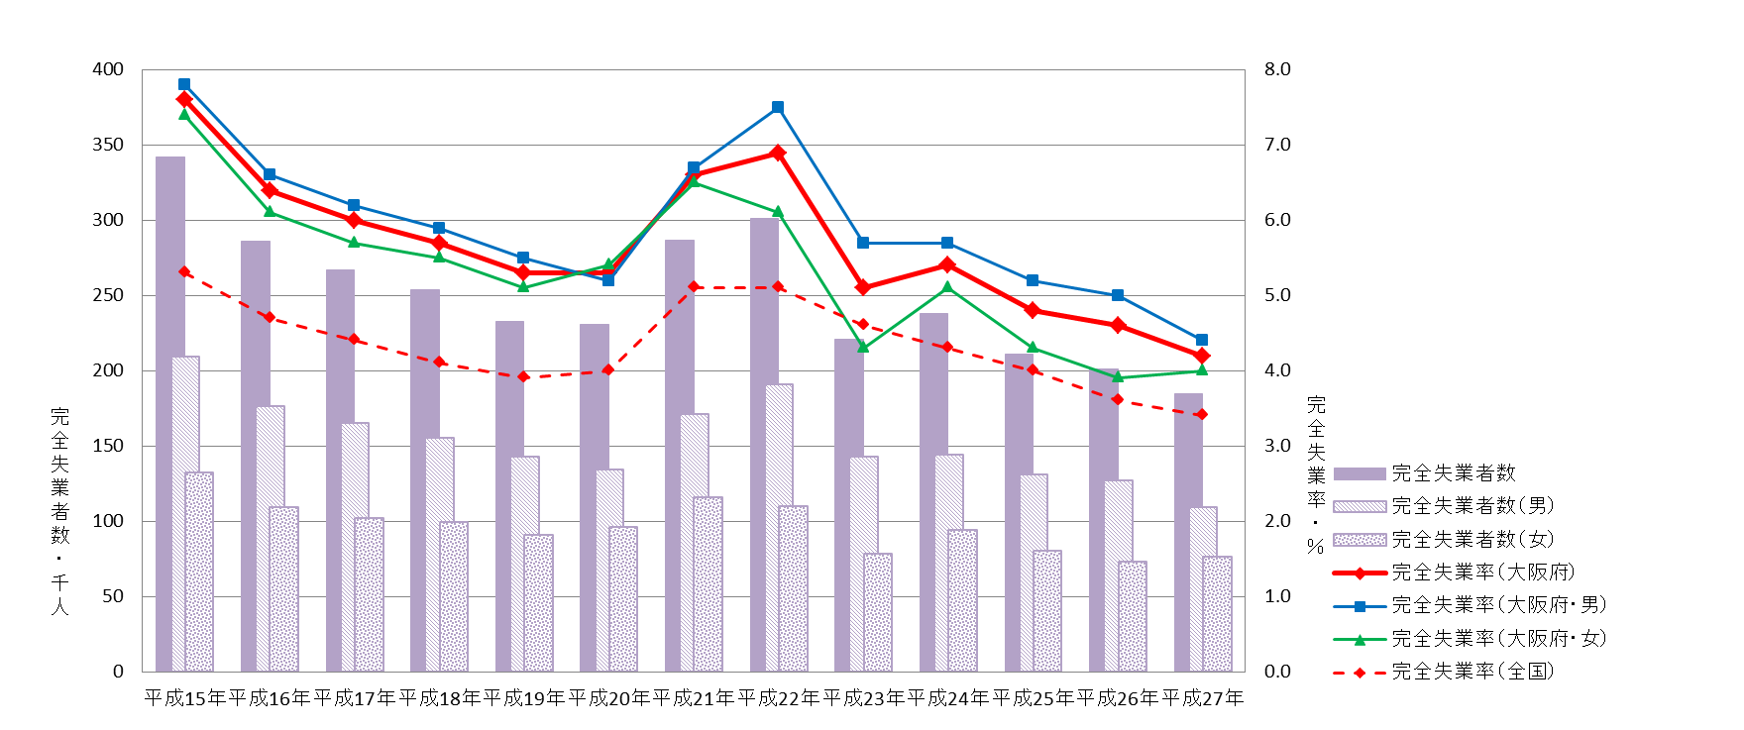
2.雇用創出
①失業率の推移
◇大阪府の完全失業率・完全失業者数は、2012年からは改善がみられるものの、全国平均より高い状況が続く。
◇大阪の完全失業率（年平均）
・2015（H27年）：4.2％ 2014年より更に改善。
・2014（H26年）：4.6％ 比較可能な2007年以降で最も低い率となった。
・2013（H25年）：4.8％ 1年を通して改善。年平均で4.8％と16年ぶりに4％台へ。
・2012（H24年）：5.4％ 年平均では若干の悪化となったが、年度後半より改善の傾向。
■完全失業者数・完全失業率の推移
（出典：総務省「労働力調査」、大阪府統計課「労働力調査地方集計結果（年平均）」より大阪府企画室作成）
a＜大阪府＞完全失業率
H27年 4.2%（年平均）
a＜全国＞完全失業率
H27年 3.4%（年平均）

Slide 20
2.雇用創出
②求人倍率の推移
◇大阪府の有効求人倍率、新規求人倍率はともに上昇傾向。
◇新規求人倍率は概ね全国平均を上回る。有効求人倍率は、全国平均とほぼ同じ。
■有効求人倍率・新規求人倍率（出典：厚生労働省「職業安定業務統計」）
※パートを含む

Slide 21
3.来阪外国人数・貨物取扱量
【成長目標】
⑶来阪外国人 2020年に、年間650万人が大阪に
⑷貨物取扱量 2020年に、関空123万トンへ （2009年の63万トンから60万トン増）
⑸貨物取扱量 2020年に、阪神港590万TEU※1へ（2008年の400万TEUから190万TEU増）
 | 2010 (H22年) | 2011 (H23年) | 2012 (H24年) | 2013 (H25年) | 2014 (H26年) | 2015 (H27年)
来阪外国人数 | 235万人 | 158万人 | 203万人 | 263万人 | 376万人 | 716万人
関空貨物取扱量 （年度ベース）※2 | 75万トン | 71万トン | 69万トン | 67万トン | 74万トン | 70万トン
阪神港貨物取扱量 （外貿コンテナ貨物取扱個数）※2 | 400万 TEU | 427万 TEU | 419万 TEU | 424万 TEU | 422万 TEU | 409万 TEU
※1 ： TEUは20フィートコンテナ換算個数。40フィートコンテナ1個は2TEUとなる。
※2 ： 関空及び阪神港の貿易額総額は以下のとおり。
 | 2010 (H22年) | 2011 (H23年) | 2012 (H24年) | 2013 (H25年) | 2014 (H26年) | 2015 (H27年)
関空 | 6兆9,662億円 | 7兆465億円 | 6兆8,515億円 | 7兆7,374億円 | 8兆4,719億円 | 9兆2,125億円
阪神港 | 14兆5,768億円 | 15兆4,092億円 | 14兆5,535億円 | 16兆296億円 | 17兆375億円 | 17兆2,382億円

Slide 22
3.来阪外国人数・貨物取扱量
①来阪外国人数
◇2015年に大阪府を訪れた外国人旅行者数は、716万人と過去最高となり、2020年の目標を前倒しで達成した。
◇国籍別では、韓国・台湾・中国で6割以上を占める。
■来阪外客数の推移（全体・国籍別）
（出典：国際観光統計（JNTO)、消費動向調査（観光庁）より作成）

Slide 23
3.来阪外国人数・貨物取扱量
②貨物取扱量
◇ 関空の貨物取扱量は、対前年比5.4％減少。
◇ 2015年における神戸港の貨物取扱量は、212万TEU(前年比3.1％増）と阪神大震災以降最高に。大阪港は9.4%減（197万TEU）。
■空港別の外国貨物取扱量推移（関空・中部・成田）（出典：税関資料より大阪府企画室作成）（年度ベース）
■主要港における外貨コンテナ取扱個数（出典：各港湾局統計
より企画室作成）
(万t)

Slide 24
3.来阪外国人数・貨物取扱量
③輸出入貿易額
◇関空の輸出入貿易額の推移をみると、2015年は、昨年度に続き貿易額が増え、前年比+8.7%。貿易額は輸出・輸入とも過去最高額を記録。
◇阪神港の輸出入貿易額についても、2015年は、昨年度に続き貿易額が増え、前年比+1.2%。
■空港別の輸出入貿易額推移（関空・中部・成田）
（出典：税関資料より大阪府企画室作成） （単位：億円）
■港湾別の輸出入貿易額推移（阪神・東京・横浜・名古屋）
（出典：税関資料より大阪府企画室作成） （単位：億円）

Slide 25
成長のための５つの源泉ごとの状況
第２章
※目標とは別に、５つの源泉ごとに進捗状況を把握する指標を定め、毎年の状況を把握している。

Slide 27
１．内外の集客力強化
◇進捗状況を把握するための指標
指標 |  | 2010 （H22年） | 2011 （H23年） | 2012 （H24年） | 2013 （H25年） | 2014 （H26年） | 2015 （H27年） | 出 典
延べ宿泊者数（大阪府） |  | 1,962万人 ※1 | 2,176万人 | 2,334万人 | 2,388万人 | 2,837万人 | 3,037万人 | 観光庁 「宿泊旅行統計調査」
 | うち外国人延べ宿泊者数 | 309万人 ※1 | 237万人 | 306万人 | 431万人 | 620万人 | 897万人 | 観光庁 「宿泊旅行統計調査」
 | うち日本人延べ宿泊者数※2 | 1,653万人 ※1 | 1,940万人 | 2,028万人 | 1,957万人 | 2,217万人 | 2,140万人 | 観光庁「宿泊旅行統計調査」より推計
外国人訪問率（大阪府） ※3 |  | 26.1％ | 25.2％ | 24.0％ | 25.1％ | 27.9％ | 36.3％ | H22年：日本政府観光局(JNTO) 「訪日外客訪問地調査」 H23以降：観光庁 「訪日外国人消費動向調査」
国際会議開催件数 |  | 152件 | 135件 | 281件 | 314件 | 253件 | [2016年９月公表予定] | 日本政府観光局（JNTO) 「国際会議統計」
※1 ： 2010（H22）年の宿泊者数は、従業員数9人以下の施設は調査対象外。
※2 ： 延べ宿泊者数から外国人宿泊者数を引いて算出。
※3 ： 訪日外国人のうち大阪を訪問した率

Slide 28
（１）世界的な創造都市、国際エンターテイメント都市の創出
【分析①：宿泊】
東日本大震災後の我が国の延べ宿泊者数は、増加を続けている。
大阪府における外国人延べ宿泊者数は、前年度からの伸び率が44.6 %と、全国的にも高い伸びを記録したが、日本人延べ宿泊者数は、微減。
■宿泊者数（延べ外国人、日本人）の推移
（出典：観光庁「宿泊旅行統計調査」から大阪府企画室作成）
※「日本人」は、延べ宿泊者数全体から「外国人」を引いて算出している。
※各都市の「外国人述べ宿泊者数の割合」「日本人延べ宿泊者数の割合」はそれぞれ、全国の「外国人述べ宿泊者数」「日本人延べ宿泊者数」に占めるもの。
(単位：千人泊)

Slide 29
【分析②：来阪外客数・国際会議の状況】
来阪外客数は、2011年以降増加し、2015年は前年度比1.9倍の716万人と過去最高を更新。
大阪府への訪問率※も、 2015年には36.3%と過去最高を更新。主な要因としては、アジア地域の経済成長に伴う海外旅行需要が拡大する中で、関西国際空港におけるLCC（格安航空会社)を含む国際線就航便数が増加すること等により、大阪府ではアジアからの入国者数が増加。
我が国における国際会議の開催件数は、過去最高を更新したが、大阪は2013年から減少。 MICEの戦略的誘致について、都市魅力創造戦略会議等で検討中。
※訪問率： 日本国内18空海港から出国する外国人客の内、大阪府を訪問したと回答した人数の割合
■来日外国人数と主要都市訪問率
(出典：日本政府観光局（JNTO) 「訪日外国人消費動向調査」）
■国際会議の開催件数
（件）
（出典：日本政府観光局（JNTO) 「国際会議統計」）

Slide 30
大阪府に届出のあるホテル・旅館数は2014年で1,130件・76,128室。2010年以降ほとんど客室数が増えていない。
2015年の客室稼働率は全体で84.8％で昨年に続き全国１位。旅館の稼働率も、2014年43.1%から50.5％と上昇。
客室不足の緩和のため、2016年度、特区内における外国人滞在施設経営事業（いわゆる特区民泊）を一部開始。
■ホテル・旅館営業の施設数・客室数の推移（大阪府）
（出典）厚労省「衛生行政報告例」
■都道府県別、タイプ別客室稼働率(2015年)
 |  | 2010 | 2011 | 2012 | 2013 | 2014
ホテルの施設数 |  | 365 | 356 | 359 | 374 | 371
 | 客室数 | 55,374 | 54,733 | 55,367 | 56,992 | 57,147
旅館の施設数 |  | 869 | 829 | 808 | 783 | 759
 | 客室数 | 20,589 | 19,874 | 19,624 | 19,319 | 18,981
※旅館：和式の構造及び設備を主とする施設を設け、宿泊料を受けて、人を
宿泊させるもの
ホテル：洋式の構造及び設備を主とする施設を設け、宿泊料を受けて、人を
宿泊させるもの
①リゾートホテル：ホテルのうち、行楽地や保養地に建てられた、主に観光客
を対象とするもの
②ビジネスホテル：ホテルのうち、主に出張ビジネスマンを対象とするもの
③シティホテル：ホテルのうち、リゾートホテル、ビジネスホテル以外の都市部に
立地するもの
（注）従業員数10人以下の施設については抽出調査
（出典）観光庁「宿泊旅行統計調査」（H27年）

Slide 31
【分析③：大阪の都市魅力の向上】
「大阪都市魅力創造戦略」（2012年12月策定、今年度改訂予定）のもと、大阪府・大阪市等が一体となって、水都大阪や大阪・光の饗宴、大阪マラソンなど、都市魅力の創造・発信、集客促進を図る様々な取組みを展開。
観光客は買い物だけでなく文化や歴史、生活体験にも関心を持っている。国においても、地域文化などを含む「文化芸術」を、これまでの「保存継承」から「活用」の視点も加えた支援に転換することで、経済活性化につなげる動きも出ている。
■イベント集客数（年度ベース）
 | 2010 | 2011 | 2012 | 2013 | 2014 | 2015
OSAKA光のルネサンス | 286万人 | 329万人 | 301万人 | 201万人 | 246万人 | 272万人
御堂筋イルミネーション | 168万人 | 188万人 | 147万人 | 95万人 | 269万人 | 455万人
大阪マラソン | － | 111万人 | 131万人 | 137万人 | 142万人 | 144万人
2015年度は、「OSAKA光のルネサンス」と「御堂筋イルミネーション」を核に、大阪市内各所で民間団体等が主催する光のプログラムと連携して、「大阪・光の饗宴2015」を開催。
「大阪・光の饗宴2015」全体の来場者数は約1,154万人、経済波及効果は約543億円（2016.2.8 大阪・光の饗宴実行委員会発表）
■日本旅行を選んだ理由（出典：DBJ・JTBFアジア８地域・訪日外国人旅行者の意向調査（H27年版）） （複数回答、4,111人）
■次回の訪日旅行の目的（出典：観光庁「訪日外国人消費動向調査」）（複数回答、全体148,143人）
順位 | 理由 | 訪日経験１回目 の旅行者 | 訪日経験２回目 以上の旅行者
1 | 日本食に関心があったから | 46％ | 52％
2 | 日本の自然や風景に関心があったから | 47％ | 43％
3 | 日本の温泉に関心があったから | 40％ | 43％
4 | 日本でのショッピングに関心があったから | 35％ | 38％
5 | 日本の文化・歴史に関心があったから | 37％ | 34％
順位 | 項目 | 回答数
1 | 日本食を食べる | 17,905人
2 | 温泉入浴 | 14,325人
3 | ショッピング | 14,140人
4 | 自然・景勝地観光 | 12,615人
5 | 繁華街の街歩き | 8,926人
6 | 旅館に宿泊 | 8,417人
7 | 日本の歴史・伝統文化体験 | 8,316人

Slide 32
【分析④：ビッグイベント等を活用した観光集客】
2019年にはラグビーワールドカップ日本大会、2020年には東京オリンピック・パラリンピックなど、世界規模でのスポーツ大会の開催が予定されており、歴史、文化、食など大阪・関西の魅力を国際社会に向かってアピールし、さらなる観光集客につなげる絶好の機会。
2025年の万博開催に向け、テーマや立地等について検討中。
■2025年国際博覧会の検討状況
■イベントスケジュール
項目 | 内容
テーマ | 人類の健康・長寿への挑戦
開催予定地 | 夢洲
来場者目標数 | 150か国3,000万人
経済波及効果(見込み) | 約６兆円
会場建設費(見込み) | 1,500億円～1,600億円
2019(H31年) | ラグビーワールドカップ2019日本大会
2020(H32年) | 2020年東京オリンピック・パラリンピック競技大会
2021(H33年) | 関西ワールドマスターズゲームズ2021
2025(H37年) | 国際博覧会（検討中）
≪総括≫ ⑴世界的な創造都市、国際エンターテイメント都市の創出
近年、大阪への集客力は大きく高まっている。この好調を維持すべく、大阪観光局と連携しながらエリアの更なる魅力発信に努めるとともに、ラグビーＷ杯や東京オリンピック・パラリンピック等のビッグイベントを見据えた機運醸成を図ることが必要。
また、中長期的な観光魅力を高めるため、 観光客の新しいニーズをとらえながら、世界に通用する都市魅力の創造・向上を図るとともに、MICEの戦略的誘致を進めていく必要がある。 内外からの多くの集客や高い経済波及効果が期待できるＩＲ（統合型リゾート）については、関連法案が整備されることを前提として、夢洲を軸とした大阪市内ベイエリアなどへの立地に向けた検討を進めていく。

Slide 33
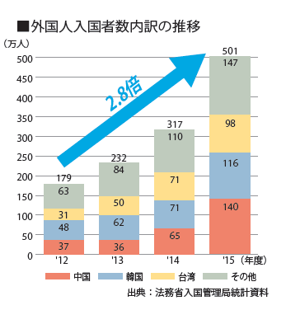
（２）関空観光ハブ化の推進
【分析①：インバウンド受入体制の強化、就航ネットワークの充実】
◇ アジアを中心に、関空での外国人入国者数が501万人を記録。空港別利用別割合においても国内での関空のシェアが拡大した。
外国人旅行者の急増に対応するため、関空において、出国時保安検査場や入国審査ブースの増設、入国審査官の緊急増員などインバウンド受入体制の機能強化が図られた。
■全国航空乗降客数（2014年）
順位 | 空港名 | 国内線 | 国際線 | 合計
1 | 羽田空港 | 62,162,813 | 10,580,950 | 72,743,763
2 | 成田国際空港 | 5,943,570 | 26,923,328 | 32,866,898
3 | 福岡空港 | 16,236,618 | 3,467,151 | 19,703,769
4 | 新千歳空港 | 17,717,548 | 1,553,374 | 19,270,922
5 | 関西国際空港 | 6,300,877 | 12,917,206 | 19,218,083
6 | 那覇空港 | 15,849,316 | 1,444,464 | 17,293,780
7 | 大阪国際空港 (伊丹) | 14,526,575 | 0 | 14,526,575
8 | 中部国際空港 | 5,399,377 | 4,356,154 | 9,755,531
9 | 鹿児島空港 | 5,026,164 | 128,086 | 5,154,250
10 | 仙台空港 | 3,046,420 | 166,917 | 3,213,337
出典：国交省「平成26年空港管理状況調書」
■急増するインバウンドの受入体制強化の取組み
◎新関空会社の取組み
・国際線保安検査場の増設（16⇒24ブース） ・エリアマネージャーの配置
・入国審査場における誘導案内の増強 ・仮眠・休憩スペースの整備
・案内カウンターの24時間化
◎国の取組み
・入国審査ブースの増設（40⇒80ブース） ・入国審査官等の緊急増員
・入国審査の迅速化に向けた審査機器の導入
※府の最重点要望において、急増する訪日外国人に対応するため、出入国審査体制の強化をはじめとした受入環境の整備等を要請。
１７９万人
５０１万人

Slide 34
【分析②：関空アクセスの利便性向上について】
LCC専用の第2ターミナルの整備や、関空を拠点とするLCCの就航により、関空のLCC就航便数が急増。現在、国際線LCCは2016年夏計画において過去最高を更新して371便/週が就航し、関空は日本最大のLCC拠点となっている（18社、24都市） 。
国際線旅客便数は、成田空港に比べてアジア路線が多く、欧米路線が少ない。
■各空港の国際線旅客便数
■関西国際空港の国際線LCC便数
（出典：「関西空港の国際定期便運航計画について（2016年夏期スケジュール）」、「成田空港の2016年夏ダイヤ定期航空会社別スケジュール」「中部国際空港 2016年国際線夏ダイヤ（期初計画）について」等より企画室推計）

Slide 35
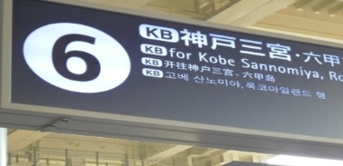
【分析③：関空アクセスの利便性向上・受入態勢強化の取組み】
深夜早朝時間帯の増便やインバウンドの急増に対応するため、リムジンバスの24時間化や案内表示の多言語化・記号化が進んだ。
関空への鉄道アクセスについては、国が高速アクセス鉄道による改善効果等について検討し、「建設費に見合った需要を高めていくことが課題」という調査結果をとりまとめた。また、なにわ筋線については、鉄道事業者とともに事業化に向けた検討を実施した。
■リムジンバスの完全24時間化
関空から大阪駅前まで、毎時24時間運行
◆リムジンバス案内表示の国際化
停留所の案内板や路線図の多言語化等
■主な国際空港における市中心部からのアクセス
空港名 (都市) | 鉄道 ｱｸｾｽ | ﾊﾞｽ ｱｸｾｽ
関空(大阪) | 約56分 | 約50分
成田(東京) | 約53分 | 約60分
浦東(上海) | 約8分 (ﾘﾆｱ) | 約60分
仁川(ｿｳﾙ) | 約43分 | 約70分
ﾄﾞｺﾞｰﾙ(ﾊﾟﾘ) | 約25分 | 約45分
ﾋｰｽﾛｰ(ﾛﾝﾄﾞﾝ) | 約15分 | 約40分
JFK(ﾆｭｰﾖｰｸ) | 約35分 | 約60分
≪総括≫（2）関空観光ハブ化の推進
LCC就航ネットワークの充実などによるアジアを中心とするインバウンドの増加に伴い、外国人受入体制の強化、アクセス利便性の向上の取組みなどを進め、関空の観光ハブ化は着実に進捗している。

Slide 36
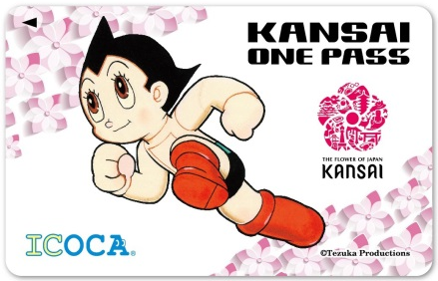
(3) 関西観光ポータル化の推進
【分析①：関西広域での取組み】
関西広域連合では、2016年8月に「関西観光・文化振興計画」を改定予定。2020年に関西への訪日外国人訪問率45%、訪日外国人旅行者数1,800万人を目指して、一体的な事業に取り組んでいく。
関西広域連合と関経連等約60団体で「関西国際観光推進本部」を2016年3月に設立。関西統一交通パスの発売などを実施。
■ 「関西観光・文化振興計画（見直し案）の概要」
１．計画期間： 概ね2021年までの期間
２．基本方針と目標：
（1）基本方針
①国際観光なくしてＫＡＮＳＡＩの発展なし
②文化観光資源の宝庫・強みを活かす
③関西ファンをつくる
④文化芸術の継承・創造を通じて観光を振興する
⑤「関西は一つ」になって国際観光振興と文化振興に取り組む
（2）将来像 アジアの文化観光首都
（3）数値目標
■関西広域連合の主な取組み
※2016.6.28第70回広域連合委員会より
関西広域連合ＷＥＢを通じた情報発信
「ＫＡＮＳＡＩ国際観光ＹＥＡＲ」の実施（2015年は「関西の世界遺産」をテーマに情報発信やシンポジウムなどを実施）
ベトナム・フィリピン・マレーシアにおけるトッププロモーション
関西全域を対象とする観光案内表示ガイドラインの改訂
通訳案内士の登録業務
 | 2013年 | 2020年
関西への訪日外国人訪問率 | 33.3% | 45%
関西への訪日外国人旅行者数 | 約345万人 | 1,800万人
関西での外国人延べ宿泊者数 | 793万人 | 3,700万人
関西での訪日外国人旅行消費額 | 約4,700億円 | 3兆円
統一交通パス「KANSAI ONE PASS」
≪総括≫ ⑶関西観光ポータル化の推進
特色ある観光魅力を有する都市が集積する「関西」が、全体として国際的な認知度を高め、観光客等域内への交流人口の増加を図るため、関西圏での連携をさらに進め、エリア全体で魅力発信や受入態勢を整える必要。

Slide 37
２．人材力強化・活躍の場づくり
◇進捗状況を把握するための指標
指 標 |  | 2010 （H22年） | 2011 （H23年） | 2012 （H24年） | 2013 （H25年） | 2014 （H26年） | 2015 （H27年） | 出 典
大阪府内への留学生数 （高等教育機関及び日本語学校） |  | 11,982人 | 11,841人 | 12,133人 | 12,513人 | 13,588人 | 15,280人 | ※年度ベース 日本学生支援機構「外国人留学生在籍状況調査結果」
「専門的・技術的分野」の在留資格を有し、府内事業所に勤務する外国人労働者数 |  | 7,763人 | 8,704人 | 9,044人 | 9,339人 | 9,759人 | 10,052人 | ※10月末時点 厚生労働省「外国人雇用状況の届出状況」
学力調査結果 （正答率） [ ]は全国 | 小学校 | 府 70.1％ ［71.2％］ | － | 府 66.7％ ［67.4％］ | 府 60.9％ [61.9％] | 府 64.2％ [66.2％] | 府 62.3％ [63.9％] | ※年度ベース ※H23は実施せず 文部科学省「全国学力・学習状況調査」
 | 中学校 | 府 58.5% ［62.1%］ | － | 府 59.6％ ［62.5％］ | 府 59.2％ [62.2％] | 府 61.5％ [64.4％] | 府 61.2％ [61.9％] | ※年度ベース ※H23は実施せず 文部科学省「全国学力・学習状況調査」
府立高校3年生の英検準2級以上の割合 [ ]は全国 |  | － | － | 25.8％ ［31.0％］ | 28.2％ ［31.0％］ | 27.2％ ［31.9％］ | 31.2％ ［34.3％］ | ※年度ベース 文部科学省「公立高等学校・中等教育学校（後期課程）における英語教育実施状況調査」
就業率 * [ ]は全国 | 全体 | 53.2％ [56.6％] | 53.6％ [56.5％] | 53.6％ [56.5％] | 54.6％ [56.9％] | 54.6％ [57.3％] | 54.7％ [57.6％] | 総務省「労働力調査」 大阪府統計課「労働力調査地方集計結果（年平均）」
 | 女性 (35～44歳) | 59.6％ [65.2％] | 61.4％ [65.9％] | 61.3％ [66.7％] | 62.9％ [68.6％] | 64.7％ [70.1％] | 66.1％ [71.2％]
*:15歳以上人口に占める就業者の割合

Slide 38
（１）国際競争を勝ち抜くハイエンド人材の育成
【分析①：大学のグローバル化・グローバル人材の育成】
世界トップ200大学に関西から2校ランクイン（京都大学・大阪大学）
主要科学技術賞受賞者数が世界主要都市で10位と日本最高位（森記念財団「世界の都市総合ランキング2014」より）
「国際化戦略アクションプログラム」（2011.10策定）に基づき、海外への留学支援等、グローバル人材の育成に向けた取組みを実施。
大阪から海外へ留学する学生数は徐々に増加し、2014年度は2,678人。
■大阪から海外に留学する学生数（年度ベース）（3か月未満の留学を除く）
（出典：大阪府府民文化部（資料提供：日本学生支援機構）
 | 2009 (H21) 年度 | 2010(H22)年度 | 2011(H23)年度 | 2012(H24)年度 | 2013(H25)年度 | 2014(H26)年度
大阪府 | 1,524 | 1,587 | 1,908 | 1,927 | 2,077 | 2,678
全国 | 10,437 | 11,182 | 12,399 | 13,456 | 14,268 | 16,236
全国に占める割合 | 14.6% | 14.2% | 15.4% | 14.3% | 14.6% | 16.5%
＊ 日本国内の大学等と諸外国の大学等との学生交流に関する協定等に基づき、教育又は研究等を目的として、海外の大学等（海外に所在する日本の大学等の分校は除く。）で留学を開始した日本人学生の数
≪総括≫ ⑴国際競争を勝ち抜くハイエンド人材の育成
大阪・関西の大学は研究のグローバル化が進んでいる。また、府立高校においても、2015年度よりTOEFL iBT等を活用した英語教育を推進するなど、グローバル人材の育成に向けた環境が整いつつある。
今後は、これらの取組により育成されたグローバル人材が、大阪で活躍できるための環境整備、産業構造の確立が重要。

Slide 39
（２）外国人高度専門人材等の受入拡大
【分析①：留学生の呼び込み】
大阪府内の受入留学生数（高等教育機関及び日本語学校）は、2011年以降増加しており、2015年は全国2位。
高等教育機関に在籍する留学生を国・地域別でみると、アジアからの留学生数が約9割を占める。近年はベトナムからの留学生が急激に増加。
■受入留学生数（5月1日現在、高等教育機関及び日本語学校）
（出典：日本学生支援機構「外国人留学生在籍状況調査結果」）
■国・地域別の大阪府内高等教育機関受入留学生数（5月1日現在）
（出典：大阪府府民文化部（資料提供：日本学生支援機構））
（人）
 |  | 2011 (H23年) | 2012 (H24年) | 2013 (H25年) | 2014 (H26年) | 2015 (H27年)
アジア |  | 9,422 | 9,456 | 9,487 | 9,704 | 10,695
 | 中国 | 6,722 | 6,688 | 6,704 | 6,517 | 6,414
 | 韓国 | 1,067 | 1,072 | 1,007 | 974 | 1,046
 | 台湾 | 623 | 666 | 719 | 748 | 851
 | ベトナム | 279 | 258 | 334 | 629 | 1,374
ヨーロッパ |  | 372 | 442 | 467 | 519 | 548
中近東 |  | 104 | 125 | 119 | 116 | 114
アフリカ |  | 49 | 46 | 47 | 64 | 75
オセアニア |  | 59 | 50 | 47 | 46 | 57
北米 |  | 250 | 333 | 294 | 312 | 315
中南米 |  | 69 | 69 | 72 | 92 | 111
その他 |  | － | － | － | － | 1
計 |  | 10,325 | 10,521 | 10,533 | 10,853 | 11,916
都道府県 | 2011 (H23年) | 2012 (H24年) | 2013 (H25年) | 2014 (H26年) | 2015 (H27年)
東京都 | 57,435 | 56,782 | 60,515 | 69,903 | 81,543
大阪府 | 11,841 | 12,133 | 12,513 | 13,588 | 15,280
福岡県 | 12,478 | 12,115 | 13,707 | 14,252 | 13,666
愛知県 | 7,537 | 7,447 | 7,074 | 7,494 | 8,018
京都府 | 7,193 | 7,985 | 8,477 | 8,840 | 9,299

Slide 40
【分析②：大阪府における留学生の就職状況】
大阪府では「国際化戦略アクションプログラム」(2011.10策定)に基づき、外国人留学生の就職支援を実施。
大阪府に所在する企業等に就職した留学生は平成23年より増加を続け、2014年には前年度比約25%増の1,354人となった。都道府県別では、東京都に所在する企業等に就職した留学生が全体の47.3％を占める。次いで大阪府（10.4%）、神奈川県（6.6%）、愛知県（5.1%）と続く。
■就職先企業等の所在地別許可人員の推移
（出典：法務省入国管理局「平成26年における留学生の日本企業等への就職状況について」）
（単位：人、％）
 | 2010 (H22年) | 2011 (H23年) | 2012 (H24年) | 2013 (H25年) | 2014 (H26年)
大阪 （全国比） | 694 | 832 | 970 | 1,084 | 1,354
 | (8.9) | (9.7) | (8.8) | (9.3) | (10.4)
東京 | 3,851 | 4,088 | 5,254 | 5,359 | 6,140
神奈川 | 474 | 488 | 596 | 759 | 854
愛知 | 371 | 450 | 667 | 622 | 665
京都 | 161 | 187 | 238 | 289 | 377
福岡 | 274 | 293 | 404 | 402 | 475
全国 | 7,831 | 8,586 | 10,969 | 11,647 | 12,958

Slide 41
【分析③：高度人材の受入状況】
国内における外国人労働者数は約90.8万人と過去最高を更新（前年同期比15.3％増、 2015.10月時点）。都道府県別では、東京都が1位（27.7万人、30.5%）で、次いで愛知、神奈川、大阪（4.6万人、5.0％）、静岡となっている。(H27.10末現在)
外国人労働者のうち、「専門的・技術的分野の在留資格」を持つ者は全国で16.7万人（全体の18.7％）。都道府県別では、東京(86,943人)、愛知(10,687人)、
神奈川(10,195人)、大阪(10,052人)と続く。
※出入国管理及び難民認定法における「専門的・技術的分野の在留資格」には、「教授」、「芸術」、「宗教」、「報道」、「投資・経営」、「法律・会計業務」、「医療」、「研究」、「教育」、「技術」、「人文知識・国際業務」、「企業内転勤」、「興行」、「技能」が該当する。
外国人労働者数は、いずれの在留資格においても増加。現在、政府が進めている高度外国人材や、留学生の受入れが進んでいることに加え、雇用情勢の改善が進んでいることが考えられる。
■2015年度 都道府県別外国人労働者数と「専門・技術分野の在留資格」
人数・割合（10月末現在）（出典：厚生労働省「外国人雇用状況の届出状況」）
■専門・技術的分野の在留資格を持つ
外国人労働者数の推移（大阪府）
（人）
時点 | 人数
H23.10月末 | 8,704人
H24.10月末 | 9,044人
H25.10月末 | 9,339人
H26.10月末 | 9,759人
H27.10月末 | 10,052人
（出典：厚生労働省「外国人雇用状況の届出状況」）

Slide 42
【分析④：外国人の就業・生活環境】
国際的な認定・認証を受けたインターナショナルスクールは世界で増加傾向。日本国内では、東京・岐阜で増加。
■国際バカロレアの認定を受けたインターナショナルスクール数 （出典：文部科学省ホームページ 2016.4現在）
都道府県 （※下線においてインターナショナルスクールが増加。） | 認定校数
東京 | １１校
神奈川、京都、兵庫 | ３校
大阪 （関西学院大阪インターナショナルスクール、大阪YMCAインターナショナルスクール） 愛知、広島、福岡、沖縄 | 各２校
宮城、茨城、群馬、静岡、長野、岐阜 | 各１校
計 | ３６校
（参考）アジア主要国の国際バカロレア認定校数 （国際バカロレアホームページ 2016（H28）.5現在） （アジア太平洋地域で731校）
インド128校、中国101校、香港48校、インドネシア48校、シンガポール31校、タイ21校、マレーシア22校、フィリピン17校、韓国11校、台湾7校
≪総括≫ ⑵外国人高度専門人材等の受入拡大
府内の外国人の留学生・高度専門人材の人数は増加傾向にある。引き続き留学生の受け入れや就職支援などに取組むとともに、今後は、高度専門人材が大阪で生活するために必要な教育環境や生活環境の充実等の受入態勢を整えていく必要がある。

Slide 43
（３）成長を支える基盤となる人材の育成力強化
【分析①：全国学力・学習状況調査結果（小学校・中学校）】
2015年の全国学力・学習状況調査における平均正答率は、全国平均には至らなかったものの小学校・中学校とも全国との差が縮まった。
■平均正答率(%)（年度ベース）
(出典:文部科学省「全国学力・学習状況調査）
 | 2010 （H22） | 2012 （H24） | 2013 （H25） | 2014 （H26） | 2015 （H27）
小学校 (全国) | 70.1 (71.2) | 66.7 (67.4) | 60.9 (61.9) | 64.2 (66.2) | 62.3 (63.9)
中学校 (全国) | 58.5 (62.1) | 59.6 (62.5) | 59.2 (62.2) | 61.5 (64.4) | 61.2 (61.9)
※国語、算数（数学）の各区分の平均正答率の平均
※平成23年度は「全国学力・学習状況調査」は実施されず
平均正答率 小学校
平均正答率 中学校
(%)
(%)

Slide 44
【分析②：高校の状況】
高校卒業者のうち、大学等進学者は約4.4万人、進学率は59.4%で、全国7位。
高等学校における中途退学率の全国水準との差は依然大きい。
■高校卒業者の大学等進学率ランキング
(出典:平成28年度文部科学省「学校基本調査」）
■高等学校における中途退学率
(人)
順位 | 都道府県 | 進学率
1 | 東京 | 66.8%
2 | 京都 | 66.4%
3 | 神奈川 | 61.7%
4 | 兵庫 | 60.8%
5 | 広島 | 60.0%
6 | 奈良 | 60.0%
7 | 大阪 | 59.4%
8 | 愛知 | 58.8%
9 | 埼玉 | 57.2%
10 | 山梨 | 57.0%
(出典：「文部科学省児童生徒の問題行動等生徒指導上の諸問題に関する調査」)
≪総括≫ ⑶成長を支える基盤となる人材の育成力強化
小・中学校の学力調査結果は、全国平均には至らなかったものの2015年度は改善。学力向上については、市町村との連携のもと、継続的かつ長期的な視点をもって授業改善等の取組みを進めていくことが必要。
高等学校における中途退学率は全国水準を上回っており、中途退学防止に向けた取組みを進める必要がある。

Slide 45
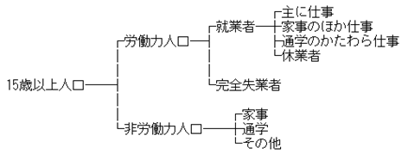
（４）地域の強みを活かす労働市場の構築
【分析①：雇用の状況】
大阪府の就業率(労働力調査) は、2010年の53.2％から回復傾向。2015年は54.7％となったが、全国(57.6%)との差は2.9ポイントで、2013年から0.6ポイント広がった。
全産業において、求人の充足率は低下傾向にある。分野別では、特に宿泊業・飲食サービス業の充足率が低い。
■就業率の推移（出典：総務省「労働力調査」、大阪府統計課「労働力調査地方集計結果（年平均）」等より大阪府企画室作成）
■主な分野別求人充足率（※）（大阪府）（年度ベース）
（出典：大阪労働局「統計年報」）
（※）充足率＝求人数に対する充足された求人の割合。
都道府県別では「充足数」を「新規求人数」で除して算出する。
※就業率：15歳以上人口に占める就業者の割合
≪総括≫ ⑷地域の強みを活かす労働市場の構築
大阪府の就業率は改善傾向にあるものの、依然、全国より低い。また、分野や職種によっては、需給のミスマッチが見られるため、対策が必要。

Slide 46
（５）成長を支えるセーフティネットの整備と多様な人材が活躍できる場づくり
【分析①：年齢階級及び性別の就業率】
男性平均で2.8ポイント、女性平均で2.7ポイント全国平均より就業率が低い。
2015(H27)年は、女性は15～24歳を除くすべての年代で就業率が向上。対して、男性は25～54歳で微減。
■大阪の男女別・年齢階級別就業率（出典：総務省「労働力調査」、大阪府統計課「労働力調査地方集計結果（2015年平均）」）
＝大阪において就業率が低下

Slide 47
【分析②：労働者の就業形態】
就業形態では、「非正規の職員・従業員」の割合が全国平均に比べて高く、34.2%。
年齢・男女別にみると、35歳以降女性の非正規雇用が急増し、35～44歳の年齢層では58.8%に上る。男性の非正規の割合は25～54歳の平均で14.3%。
■年齢別就業形態の割合（全国・大阪）（2012年10月１日現在）
（出典：平成24年総務省「就業構造基本調査」）
■性別、年齢別の就業形態（大阪）（出典：大阪府統計課「労働力調査地方集計結果（2015年平均）」）
人数（千人）

Slide 48
【分析③：所得階層の状況】
◇ 大阪府は他の自治体に比べ、中間所得層の減少及び低所得者層の増加が大きい。
◇ 所得階層別世帯数割合も、特に500万円～999万円の層が減少し、中間所得層が減少。他方で、300万円未満の世帯が増加。
◇高齢者を除くと、300万未満の世帯が40.9％から31.8％に減少するが大きな傾向は変わらず。
■所得階層別世帯数割合の推移（出典：総務省「就業構造基本調査」）
・高齢者を含む。
・高齢者を含まない。
～299万円
300～499万円
500～999万円
1000万円～

Slide 49
【分析④：一人当たり府民所得】
一人当たり雇用者報酬は全国2位にもかかわらず、一人当たり府民所得は2013（H25）年度では全国13位と過去最低水準に落ち込んでいる。要因としては、就業者の割合が少ないことなどが考えられる。
■一人当たり府民所得(※)の推移（年度ベース）（出典：内閣府県民経済計算（S55～H1：68SNA、平成2年基準。H2～H7：93SNA、平成7年基準。H8～H12：93SNA、平成12年基準。H13～H25：93SNA、平成17年基準））
※企業所得、財産所得、雇用者報酬の合計である府民所得を、府の人口で割ったもの
順位 | 1990 | 1995 | 2000 | 2005 | 2010 | 2011 | 2012 | 2013
1 | 東京都 （414万円） | 東京都 （415万円） | 東京都 （462万円） | 東京都 （518万円） | 東京都 （441万円） | 東京都 （448万円） | 東京都 (446万円） | 東京都 (451万円）
2 | 大阪府 （360万円） | 愛知県 （352万円） | 愛知県 （343万円） | 愛知県 （356万円） | 滋賀県 （323万円） | 愛知県 （325万円） | 愛知県 （345万円） | 愛知県 （358万円）
3 | 愛知県 （332万円） | 神奈川県 （341万円） | 神奈川県 （343万円） | 静岡県 （351万円） | 静岡県 （317万円） | 静岡県 （320万円） | 静岡県 （322万円） | 静岡県 （333万円）
4 | 神奈川県 （322万円） | 大阪府 （341万円） | 静岡県 （340万円） | 富山県 （337万円） | 愛知県 （310万円） | 滋賀県 （317万円） | 茨城県 （313万円） | 滋賀県 （327万円）
7 | ― | ― | 大阪府 （318万円） | ― | ― | ― | ― | ―
8 | ― | ― | ― | 大阪府 （316万円） | ― | ― | ― | ―
10 | ― | ― | ― | ― | ― | 大阪府 （298万円） | 大阪府 （295万円） | ―
12 | ― | ― | ― | ー | 大阪府 （292万円） | ― | ― | ―
13 | ― | ― | ― | ー | ― | ― | ― | 大阪府 （300万円）
■一人当たり雇用者報酬の推移（年度ベース）（出典：内閣府県民経済計算（S55～H1：68SNA、平成2年基準。H2～H7：93SNA、平成7年基準。 H8～H12：93SNA、平成12年基準。H13～H25：93SNA、平成17年基準））
順位 | 1987 | 1990 | 1995 | 2000 | 2005 | 2010 | 2011 | 2012 | 2013
1 | 東京都 (500万円) | 東京都 (594万円) | 東京都 (662万円) | 東京都 (663万円) | 東京都 (634万円) | 東京都 (637万円) | 東京都 (634万円) | 東京都 (629万円) | 東京都 (631万円)
2 | 大阪府 (441万円) | 千葉県 (560万円) | 大阪府 (595万円) | 大阪府 (611万円) | 大阪府 (543万円) | 大阪府 (526万円) | 大阪府 (526万円) | 大阪府 (526万円) | 大阪府 (526万円)
3 | 京都府 (421万円) | 大阪府 (538万円) | 千葉県 (566万円) | 奈良県 (565万円) | 奈良県 (539万円) | 神奈川県 (506万円) | 神奈川県 (503万円) | 神奈川県 (501万円) | 神奈川県 (503万円)

Slide 50
【分析⑤：女性の就業】
女性の就業率については、2010以降上昇している。
大阪の女性の有業率と潜在的有業率の差を見ると、69歳までの年齢層でいずれも10ポイント以上あり、働く意思がありながら就業出来ていない人が多いことがわかる。
女性が希望する職種においては、事務的職種の人気が高い。
■女性の就業率の推移
（出典：平成24年 出典：総務省「労働力調査」、大阪府統計課「労働力調査地方集計結果（年平均））
■年齢階級別女性の有業率、潜在的有業率 （出典：平成24年 総務省「就業構造基本調査」）
%
■大阪府の女性が応募している職種（新規求職申し込み件数（女性のみ）大阪労働局労働市場月報2015年10月度）

Slide 51
【分析⑥：若年層の就業（高校） 】
◇大阪府の高等学校卒業者の就職率は改善傾向にあり、2015年3月時点において、全国水準との差が縮まった。
◇卒業後に一時的な仕事（アルバイト等）につくものは卒業者の1.5％（2015年）。経年では、その割合は下がっている。
(%)
■大阪・全国の新規高等学校卒業（予定）者就職（内定）状況
（３月末現在）
■大阪府における高等学校（全日制）卒業後の状況
（年度ベース）
（単位：人）
(出典：文部科学省「高等学校卒業者の就職状況調査」)
■高等学校卒業後、「一時的な仕事に就いた」者 （年度ベース）
年度 | 一時的な仕事に就いた者（人） | 割合
2011 | 1,691 | 2.4%
2012 | 1,772 | 2.6%
2013 | 1,802 | 2.5%
2014 | 1,508 | 2.1%
2015 | 1,132 | 1.5%

Slide 52
【分析⑦：若年層の就業（大学） 】
◇大学卒業後、「正規の職員等」として就業する割合は8割弱。
■大学卒業後の進路
正規の職員以外 1,745人
一時的な仕事 1,205人
就職準備中・その他 5,039人
平成27年３月に大阪府内の大学を
卒業した者（進学等を除く） 39,462人
≪総括≫ ⑸成長を支えるセーフティネットの整備と多様な人材が活躍できる場づくり
大阪における若年・女性の就業率は改善傾向にあるものの、依然全国平均を下回っており、働きたいが就職できていない女性が多くいること、全国と比べて非正規労働者割合が高いことなど、まだまだ課題は多い。
引き続き、労働力人口の減少が見込まれる中、就業を希望する府民が活躍できるよう、環境整備を進めるとともに、雇用の量・質双方の確保・向上、雇用のミスマッチの解消、 人材力強化などを図ることが必要。
とりわけ、若い世代を安定的な雇用に結び付けることは、大阪経済の活性化を促すとともに、若い世代の経済的安定をもたらし、結婚・出産・子育ての希望を実現できる環境の整備につながるため、地方創生の観点からも、さらに取組みを進める必要がある。
（出典：文部科学省「Ｈ27年度学校基本調査」）

Slide 53
３．強みを活かす産業・技術の強化
◇進捗状況を把握するための指標
指標 |  | 2010 （H22年） | 2011 （H23年） | 2012 （H24年） | 2013 （H25年） | 2014 （H26年） | 2015 （H27年） | 出 典
国際特許出願件数 |  | 6,767件 | 7,761件 | 8,748件 | 6,933件 | 6,151件 | 6,187件 | 特許庁「特許行政年次報告書2016年版」
大阪税関 通関額 | 輸出 | 8兆9,418 億円 | 8兆8,793 億円 | 8兆2,871 億円 | 9兆2,177 億円 | 9兆9,859 億円 | 10兆3,318 億円 | 大阪税関「貿易統計」
 | 輸入 | 8兆6,699 億円 | 10兆838 億円 | 10兆4,454 億円 | 11兆7,454 億円 | 12兆5,360 億円 | 11兆4,740 億円
製造品 出荷額等 | 製造品 全体 | 15兆7,131 億円 | 16兆4,925 億円 | 16兆227 億円 | 16兆244 億円 | 16兆5,292億円 | [2017年９月公表予定] | 経済産業省「工業統計表」 ※2011(Ｈ23)は「経済活動センサス活動調査報告」
 | 医薬品製剤製造業 | 7,463 億円 | 7,719 億円 | 6,684 億円 | 6,427 億円 | 6,471 億円 | [2017年９月公表予定]
一人あたり府民所得 [ ]は国 |  | 292.2万円 [275.5万円] | 298.4万円 [273.7万円] | 294.7万円 [275.4万円] | 299.5万円 [282.1万円] | 306.5万円[286.8万円] | [2017年3月 速報公表予定] | ※年度ベース 内閣府「国民経済計算」 大阪府統計課「大阪府民経済計算」 ※2014（H26年）は早期推計
開業事業所数 |  | 7,477箇所 | 7,564箇所 | 7,854箇所 | 8,276箇所 | 8,383箇所 | 10,119箇所 | ※年度ベース 厚生労働省「雇用保険事業年報･月報」雇用保険関係新規成立事業者数

Slide 54
（１）先端技術産業のさらなる強化
【分析①：医療・健康づくり関連産業のポテンシャル】
◇ 大阪の医薬品製剤製造業における製造品出荷額は、東京都、愛知県と比べ、高いシェアを持っている。全国の出荷額が低下傾向にある中、大阪は約1割のシェアを堅持。
大阪の医薬品製剤製造業の事業所数は全国２位。関西他府県の事業所数・出荷額もシェアが高く、大阪・関西圏において大きなポテンシャルがあるといえる。
■製造品出荷額（医薬品製剤製造業）（出典：経済産業省「H26年工業統計調査）
※2011年は工業統計調査の代わりに「経済センサス調査」を実施しているが、一部の数値が秘匿されているため記載しない。
■医薬品製剤製造業における事業所数・従業員数
（出典：経済産業省「H26年工業統計調査」 ）
事業所数順位 | 都府県 | 事業所数 | 従業員数 (人)
1 | 富山 | 55 | 8,402
2 | 大阪 | 40 | 6,275
3 | 埼玉 | 37 | 5,166
4 | 奈良 | 37 | 1,821
5 | 兵庫 | 31 | 3,841
6 | 東京 | 29 | 1,821
・・ | ・・ | ・・ | ・・
12 | 愛知 | 13 | 1,793
合計 |  | 525 | 74,822
全国出荷額 （百万円） | 6,566,747 | 6,819,175 | 6,713,487 | 6,679,870

Slide 55
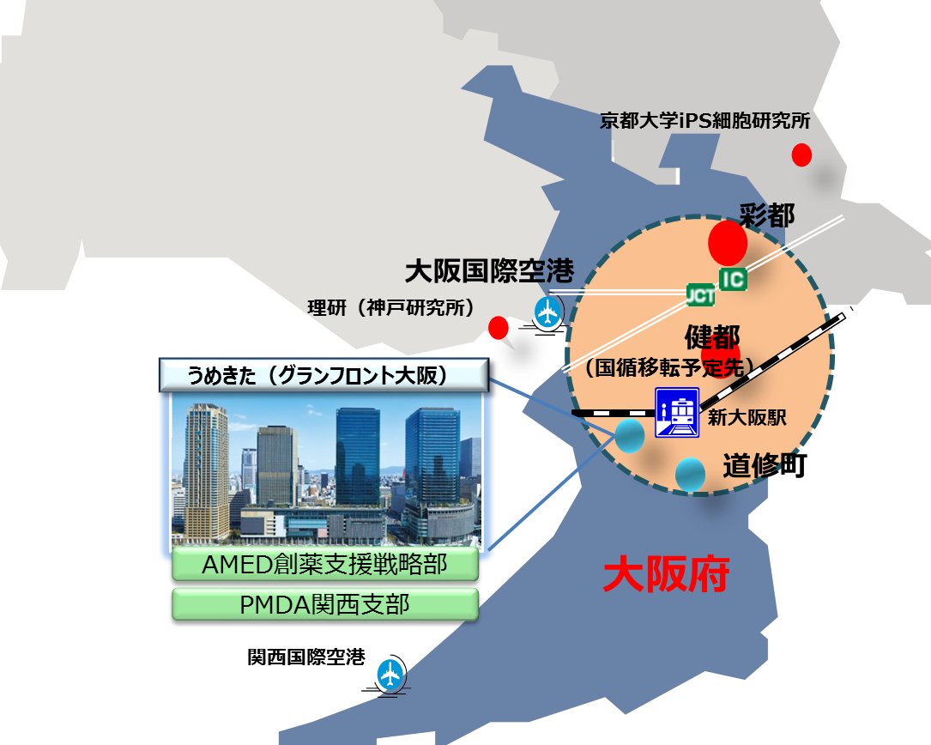
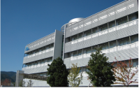
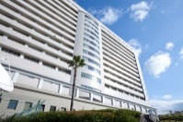
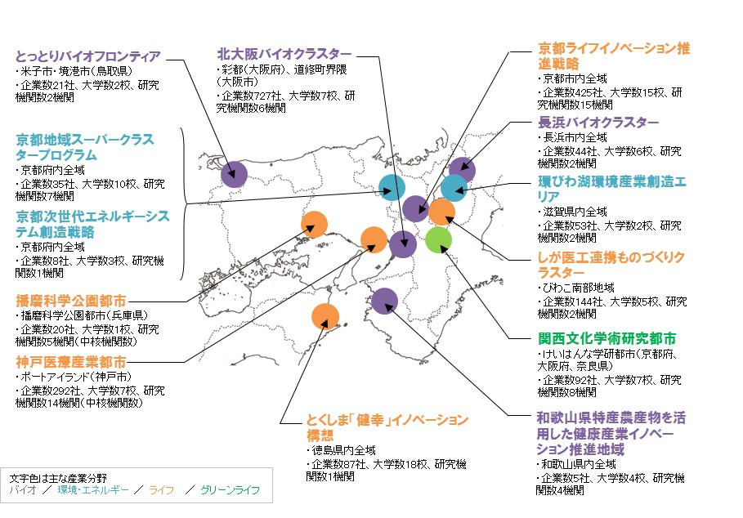
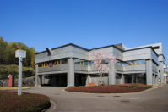
【分析②：健康・医療分野の拠点づくり】
◇ 大阪北部（茨木市・箕面市）の丘陵地域に広がる彩都ライフサイエンスパークを中心とする「彩都」、大阪市内道修町界隈の製薬企業等ライフサイエンス関連産業の集積、吹田市・豊中市に所在する研究機関の集積を含むエリアに「北大阪バイオクラスター」が形成されている。
◇ ライフサイエンス分野の新たな研究開発拠点として、「彩都」に加え、2018年度を目途に国立循環器病研究センターが吹田操車場跡地に移転することを契機に、「北大阪健康医療都市（愛称：健都）」において、新たな医療クラスターの形成を図り、健康・医療分野でのイノベーション創出をめざす。
◇ 健都のコンセプト「健康と医療」に合致する「国立健康・栄養研究所」の全部移転に向けて、国と大阪府など関係機関で協議を進めている。
■北大阪バイオクラスターの位置
■政府関係機関の移転
医薬基盤・健康・栄養研究所
【政府関係機関移転基本方針】(H28.3.22 まち・ひと・しごと創生本部決定)
大阪大学・大阪大学
医学部
附属病院
対象機関 | 国の対応方針
国立健康・栄養研究所※ (東京都新宿区) | 国立健康・栄養研究所の全部移転に向けて、移転の詳細や地元受け入れ体制について、大阪府と厚生労働省・当該機関の間で調整を行い、平成28年度中を目途に成案を得ることとする
国立循環器病研究センター
理学研究所生命システム研究センター
※ 食生活や運動を通じた生活習慣病の一次予防
のための研究や、特定用途食品等の有効成分の分析等を行う。

Slide 56
【分析③：うめきたの立地、先端的な医薬品・医療機器開発に向けた環境整備】
◇ うめきたは、関西を代表する産業クラスターから１時間圏内の関西の結節点にあり、また平成34年度に見込まれる新駅の開設によって関西空港と直結し、世界と関西を繋ぐゲートウェイとしての機能を活かし、関西の研究開発拠点と産業を繋ぐハブとしての役割を担っていく。
◇ うめきたには、（独）医薬品医療機器総合機構（PMDA）関西支部が2013年10月に、創薬支援ネットワークの本部機能を担う国立研究開発法人日本医療研究開発機構（AMED）創薬支援戦略部西日本統括部が2015年4月に開設されるなど、大阪における医薬品・医療機器関連産業の振興に向けた環境整備が進行。
◇ 2016年6月には、ＰＭＤＡ関西支部が機能拡充し、開発初期から治験まで幅広い段階での薬事に関する各種相談が、大阪でも可能となった。
■うめきたの立地
■PMDA関西支部と創薬支援ネットワークの概要
（出典：医薬品医療機器総合機構（PMDA））
創薬支援
ネットワーク
薬事に関する各種相談
連携
ＡＭＥＤ
GMP等
実地調査
理化学研究所
関西の交通結節点となっている。
産業技術総合研究所
医薬基盤・健康・栄養研究所
PMDA関西支部
創薬連携研究機関
大学、民間研究機関等

Slide 57
【分析④：BNCT （ホウ素中性子捕捉療法) の推進】
◇ BNCTは次世代の革新的がん治療法であり、その実施に不可欠な加速器、ホウ素薬剤、PET検査等の技術要素を有する最先端の研究機関がすべて集積するのは大阪・関西の強み。
◇ 世界におけるＢＮＣＴ臨床研究の約半数は大阪・関西で実施されたものであり、現在、加速器、ホウ素薬剤を用いた世界初の治験が、脳腫瘍と頭頸部がんを対象に進められている。
◇ 2018年には、世界最先端の研究拠点と密接に連携した医療拠点として関西BNCT医療センターの開院が予定されており、相互の連携により引き続き世界のBNCTをリードしていく体制強化を図る。
■BNCTのこれまでの関西の取組み
1974～ | ・京都大学原子炉実験所の原子炉を用いて中性子の医療分野への活用としてＢＮＣＴの臨床研究を実施
2008 | ・内閣府の先端医療開発特区（スーパー特区）に採択（京都大学等） ・BNCT小型加速器を開発（京都大学と住友重機械工業(株)）
2009 | ・ホウ素薬剤を高品質で大量に作製できる技術の開発に成功（府大とステラファーマ(株)） ・ＢＮＣＴ研究会発足（事務局：京大、大阪府、熊取町）
2011 | ・関西イノベーション国際戦略総合特区指定
2012 | ・加速器BNCTシステム及びホウ素薬剤を用いた世界初の治験を開始（再発悪性神経膠腫）（京大原子炉実験所、大阪医科大学、ステラファーマ㈱、住友重機械工業㈱）
2013 | ・関西イノベーション国際戦略総合特区において、総合特区調整費を獲得（～2014年度）
2014 | ・放射線治療歴を有する切除不能な局所再発頭頸部がん又は切除不能な局所進行頭頸部がん（非扁平上皮がん）の治験開始（京大原子炉実験所、川崎医科大学、ステラファーマ㈱、住友重機械工業㈱） ・府大に「BNCT研究センター」開設 ・BNCT（ホウ素中性子捕捉療法）実用化推進と拠点形成に向けた検討会議開催（事務局：京大原子炉実験所、大阪府、熊取町）
2015 | ・大阪医科大学が中心となり「（一社）関西BNCT医療センター」を設立 ・BNCT研究会をBNCT推進協議会に改組（事務局：京大、大阪府、熊取町、関西BNCT医療センター）

Slide 58
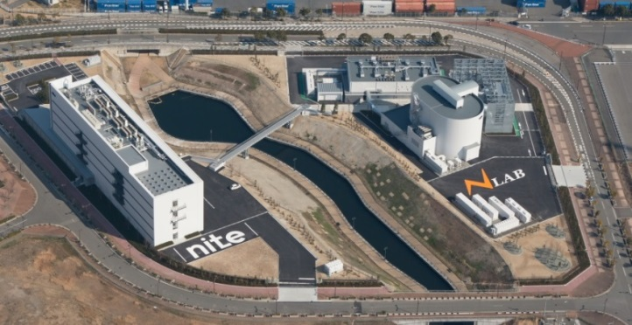
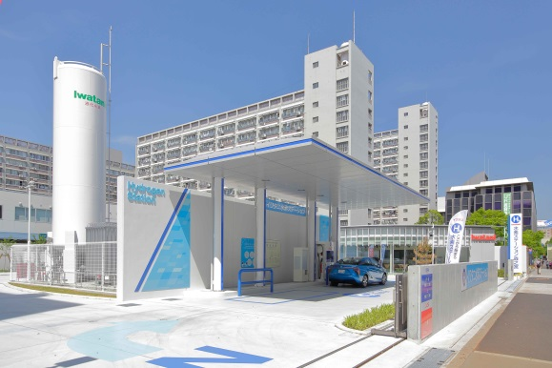
【分析⑤：新エネルギー関連産業振興に向けた取組み】
◇ 大阪・関西が強みを有する蓄電池、水素・燃料電池関連産業の振興のため、新たなビジネス創出支援や関連産業の集積促進等に取組んでいる。具体的には、2012年に「バッテリー戦略研究センター」を設立。その活動成果として、2016年5月、国の独立行政法人である「製品評価技術基盤機構」（NITE）の世界最大級の大型蓄電システムの試験・評価施設が、咲洲地区に開所した。
◇ 今後、再生可能エネルギーやスマートグリッドの導入に伴い、大型蓄電システムは世界的な市場拡大が予想されることから、大阪府では、蓄電池の性能・安全性の評価、新しい試験・評価手法の研究開発、認証機能の整備等を通じて、企業の国際競争力強化や関連企業の集積をめざし、本施設と連携を進めながら引き続き新エネルギー産業の振興に取り組んでいく。
■取組状況
■NLABの全景
（出典：NITEホームページ）
2010～ | ・新エネルギー産業分野の市場・研究開発動向について情報提供する講座の開催
2012 | ・EV車両等を活用したエネルギーマネジメント実証の展開 ・バッテリー戦略研究センター設立
2013 | ・新エネルギー産業（電池関連）創出事業補助金による研究開発等支援
2014 | ・新関空会社と連携し関西国際空港における水素活用・インフラ整備に向けたプロジェクト（KIX スマート愛ランド水素グリッドプロジェクト）が国の財政支援・特区活用により事業開始
2015 | ・水素燃料電池フォークリフトの開発・運用実証（環境省 CO2排出削減対策強化型技術開発・実証事業に採択） ・大阪府中央卸売市場に国内初の1.2メガワットの燃料電池を導入
2016 | ・関空二期島に「イワタニ水素ステーション関西国際空港」が開所（国際戦略総合特区の国税優遇措置を活用） ・新たな製品・サービスの実用化により水素利用の幅の拡大を図るため、水素関連事業の取組みの方向性を示した「H2Osakaビジョン」を策定 ・「ENEOS 枚方走谷水素ステーション」「イワタニ水素ステーション大阪森之宮」他、府内に計7箇所の水素ステーションが整備 ・咲洲において大型蓄電システム試験・評価施設（NLAB）が開所
■イワタニ水素ステーション大阪森之宮
（出典：
岩谷産業株式会社）

Slide 59
≪総括≫ ⑴先端技術産業のさらなる強化
大阪・関西が強みを有するライフサイエンス産業分野、新エネルギー産業分野については、これまでも特区制度等を活用しながら、PMDA関西支部、AMED創薬支援戦略部西日本統括部、NLAB（大型蓄電システム試験・評価施設）等の設置等の環境整備に努めてきた。
今後とも、高度なレベルの大学・研究機関、高い技術を有するものづくり企業、多様な医療機関など資源が集中する強みを活かし、社会が直面する課題解決を図りながら、これらの分野を大阪の成長産業へと育成し、大阪の持続的成長を実現していくことが重要。
そのため、先端的な研究開発を行う企業や研究機関、国関係機関の誘致等により、先端技術産業の一大拠点化を図ることが必要。

Slide 60
（２）世界市場に打って出る大阪産業・大阪企業への支援
【分析①：企業の海外展開支援】
国際特許出願件数は、大阪は東京に次いで二番目であり、海外進出への意欲が高いことがうかがえる。
近年、小売業、サービス業の海外展開事例も見られる。
地域企業に対する知財に関する支援業務を行う（独法）工業所有権情報・研修館の近畿地方の統括拠点の大阪府における整備について、国において検討中。
■各都道府県における国際特許出願件数（出典：特許庁）
■近畿小売業、サービス業の海外展開事例
（出典：2015年日本銀行大阪支店資料より企画室作成 データ出所：東洋経済新報社）
企業名 |  | 海外現地法人数 | 進出国
小売 | 百貨店 スーパー ドラッグストア インターネット・カタログ通販 | ５ １ ２ ５ | 台湾2,香港、シンガポール、仏 中国 中国２ 中国４、香港
 | うどん・焼き鳥等 そばうどん など | ５ ３ | 中国２、香港、米、ロシア 中国、タイ、インド
サービス | 挙式サービス 衛生管理・フードサービス 老人ホーム・介護等 など | １７ ７ ２ | 中国６、米２、豪、他アジア欧州 中国２、香港、台湾、韓国２ 中国、インドネシア
東京
大阪

Slide 61
【分析②：貿易や投資でみるアジアとのつながり】
◇ リーマンショック(2008→2009や海外景気の悪化等(2011→2012)の影響により、アジア・北米・西欧の輸出入が減少していたが、近年、輸出入は増加傾向。
◇ 近畿圏は、アジアとの地理的経済的なつながりが強く、近畿圏の輸出入の地域別構成では、ともにアジアの割合が高くなっている。
◇ 設備投資先は、中国が中心であるが、中国以外の新興国への関心も増えている。
◇ ジェトロ大阪本部の調査では、今後の投資先で最も重視する国・地域にタイ・インドネシア等を挙げる製造業者も増加。また、機能別では販売拠点が最も多く、中間層の拡大をにらんだ現地需要の高まりを踏まえ、有望な消費市場として捉える企業も多いと思われる。
■近畿圏の地域別輸出入通関額（国・地域別）
（出典：大阪税関「貿易統計」等）
■輸出入に占めるアジアの割合
（出典：大阪税関「貿易統計」等）
 |  |  |  |  |  |  | （億円）
 |  |  | 2010 | 2011 | 2012 | 2013 | 2014 | 2015
アジア |  |  | 164,642 | 173,454 | 167,436 | 186,048 | 195,827 | 196,723
 | 中国 |  | 71,618 | 78,567 | 74,844 | 83,814 | 88,433 | 87,489
 | 韓国 |  | 17,392 | 18,416 | 17,236 | 19,452 | 19,311 | 18,315
 | ＡＳＥＡＮ |  | 42,091 | 43,839 | 44,493 | 48,242 | 50,416 | 49,563
北米 |  |  | 26,063 | 27,568 | 27,485 | 30,241 | 33,859 | 37,240
西欧 |  |  | 29,619 | 32,059 | 28,380 | 31,277 | 33,017 | 33,770
その他 |  |  | 38,168 | 44,960 | 47,931 | 51,342 | 57,032 | 44,845
総額 |  |  | 258,492 | 278,041 | 271,143 | 298,910 | 319,735 | 312,578
（参考）全国 |  |  | 1,281,646 | 1,336,577 | 1,344,362 | 1,510,293 | 1,590,021 | 1,540,195
■今後の設備投資で最も重視する国・地域（製造業）（出典：ジェトロ大阪本部「関西企業の海外事業展開に関する傾向」(2015年4月)）
年度 | 中国 | タイ | ｲﾝﾄﾞﾈｼｱ | ベトナム | 米国 | 西欧
2013 | 64.5％ | 46.2％ | 35.5％ | 33.0％ | 31.0％ | 20.3％
2014 | 57.9％ | 47.5％ | 36.6％ | 33.3％ | 29.0％ | 21.3％

Slide 62
【分析③：今後の海外展開】
大阪府・市は、府内企業と連携した知事・市長のトッププロモーションをアジアのみならず全世界を視野に入れ、大阪の強み等を効果的にアピールできる国・都市で積極的に展開する。また、幅広い地域・業種を対象に、ミッション団派遣、現地サポート（上海事務所、ビジネスサポートデスク）、府内における国際ビジネス相談等を実施する。
2015年10月に関税だけでなく、幅広い分野で新しいルールを構築する包括的協定であるＴＰＰ（環太平洋パートナーシップ）協定が大筋合意した。
■知事海外トッププロモーション事業の実績
実績
○2011(H23) インドネシア：ものづくり関連企業21社 中国：食品サービス関連企業13社 ○2012(H24) タイ、ミャンマー：ものづくり関連企業19社 インド：製薬・医療機器関連企業10社 ○2013(H25) インドネシア：環境・エネルギー関連企業11社 〇2014(H26) アラブ首長国連邦、トルコ：家電部品関連企業３社（企業団はトルコのみ） ○2015（H27） フィリピン：ものづくり関連企業19社
■ＴＰＰ協定について
ＴＰＰは世界のＧＤＰの約4割、我が国からの輸出額の約3割を占める巨大な自由貿易圏を構築するもの。
関税撤廃のみならず、原産地規則における「累積ルール」の導入、投資・サービスの自由化、模倣品対策の強化、電子商取引など新しい分野でのルール整備など、幅広い分野でメリットがある内容を盛り込み。
≪総括≫ ⑵世界市場に打って出る大阪産業・大阪企業への支援
国内市場が人口減少等により縮小懸念がある中、大阪産業の成長のためには、成長著しいアジア市場をはじめとする海外市場に積極的に事業展開し、その成長力を取り込んでいくことも重要。また、大阪が強みを持つ環境・エネルギー、ライフサイエンス、ものづくり分野等において、海外展開を促進していく必要がある。
ＴＰＰの動きについては、発効後に迅速に対応できるよう、引き続き情報収集を図るとともに、府内産業の競争力強化や海外市場進出を支援していくことが必要。

Slide 63
（３）生活支援型サービス産業・都市型サービス産業の強化
【分析①：健康・医療関連サービス産業の取組み】
◇ 現在、都市型サービス産業などの強化を図っており、なかでも、今後需要増大が見込まれる高齢者向けサービスなど、健康医療産業等において、生産性の向上や新たなビジネスモデルの構築・展開を図る。
■日本再興戦略（2016.6)における取組み（抜粋）
■スマートエイジングシティについて
○第4次産業革命の実現 ・スマート工場や、ビッグデータ利用、人工知能の促進 ・中堅・中小企業向けのロボットやIT導入支援 等 ○世界最先端の健康立国 ・ロボットやセンサーを活用した介護の負担軽減 ・ビッグデータ・IoT活用による個別化健康サービス ・日本式医療の国際展開 等 ○サービス産業の生産性向上 ・先進的なデータやITの利活用促進 ・先導的なサービス事業者の創出 等
住み慣れた地域で安心快適に住み続けられ、多様な世代の住民を惹きつける人口減少・超高齢社会における課題解決型の活気あるまちをめざす。 【モデル地域における取組み（例）】 都心市街地（大阪市東淀川区） 淀川キリスト教病院と㈱地域経済活性化支援機構が共同出資する株式会社を設立し、住まい・医療・予防・生活支援を一体的に提供する先行モデル事業を実施 郊外住宅地（河内長野市） 地域の事業者、大学、行政の連携による開発団地の再生 健康寿命の延伸、元気な住民の活躍の場づくりを通して、地域の自立・継続性の向上をめざす
≪総括≫ ⑶生活支援型サービス産業・都市型サービス産業の強化
引き続き、当該産業の振興に努めるとともに、今後需要増大が見込まれる高齢者向けサービスや健康づくり関連サービスの活用など、健康医療産業等において生産性の向上や新たなビジネスモデルの構築・展開を図ることが重要。

Slide 64
（４）対内投資促進による国際競争力の強化
【分析①：成長のための規制改革等の推進】
「国家戦略特区」における規制改革メニューのうち、関西圏では、医療、都市再生・まちづくり、雇用分野で21事業（大阪府内では11事業）の区域計画が認定された。また、大阪からの提案内容を踏まえ、法改正等の措置が講ぜられるなど、国において各種取組みが進められている。
■関西圏国家戦略特別区域計画認定事業（大阪府内 H28.6時点）
【医療分野】
・保険外併用療養に関する特例（①大阪大学、②国立循環器病研究Ｃ）
・設備投資に係る課税特例
…MEMSﾃﾞﾊﾞｲｽを用いたﾃﾞｨｽﾎﾟｰｻﾞﾌﾞﾙ型医療機器の開発事業 （大研医器㈱（和泉市））
・特区医療機器薬事戦略相談の実施（大阪大学）
【まちづくり・その他の分野】
・エリアマネジメントに係る道路法特例 （グランフロント大阪TMO）
・地域限定保育士試験の実施（大阪府）
・「雇用労働相談センター」の設置（グランフロント大阪 ナレッジキャピタル内）
・外国人滞在施設経営事業（大阪府内3４市町村、大阪市域）
・家事支援外国人受入事業（当面は大阪市域のみ）
・汚染土壌搬出時認定調査事業

Slide 65
【分析②：成長特区税制を活かした法人実効税率の軽減】
大阪府において 「関西イノベーション国際戦略総合特区」の取り組みを強化した「成長特区税制」を実施。
国家戦略特区における税制支援と地元市町村の優遇制度を併用することにより、最大で実効税率は約22％となり、中国・韓国の実効税率よりも低くなる。（平成28年４月時点の税制度をベースに試算。諸条件を満たした企業が立地した場合）
■法人所得課税の実効税率の国際比較（平成28年４月時点）
（財務省ホームページより大阪府作成）
40.75
国の支援
33.33
成長特区税制
29.97
29.53
25.00
24.67
24.20
21.81
17.00

Slide 66
【分析③：外資系企業の大阪への進出】
外資系企業の事務所所在地は東京都が2015年で76.3％を占め、東京の一極集中の状態にある。
大阪府内においては、アジアを中心に、日本への最初の進出先として、または、東京に拠点を持つ外資系企業の二次進出先として、外資系企業が進出する動きもある。
■都道府県別外資系企業数
（出典：東洋経済新報社「外資系企業総覧」）
■大阪外国企業誘致センター（O-BIC）の主な誘致案件（2013年度～2015年度）
（出典：O-BIC公表資料）
【2013年度】 （二次進出） ◆エクイニクス･ジャパン株式会社（米国） ◆インリー・グリーンエナジージャパン株式会社（中国） ◆トリナ・ソーラー・ジャパン株式会社（中国） 【2014年度】 （日本法人本社） ◆アンフック・ジャパン株式会社（ベトナム） ◆日本盾安国際株式会社（中国） ◆株式会社YBM Japan（韓国） 【2015年度】 （日本法人本社） ◆慎興ブラシ株式会社（中国） ◆ギャランツジャパン株式会社（中国） ◆トコンタップ・ジャパン株式会社（ベトナム）
注）東洋経済新報社による抽出調査

Slide 67
【分析④：企業の立地推進】
府域における工業用地は、2014（Ｈ26）年は微増したがほぼ全域で減少傾向にある。大阪府では、補助金の交付や不動産取得税の軽減などの支援策により工場等の立地を推進。
2015（H27）年6月には、税制優遇などで地方への新たな人の流れを生み出すことを目指し、本社機能等を有する施設を整備する事業（地方活力向上地域特定業務施設整備事業）に関連する地域再生法の一部を改正する法律が成立。
■大阪府の工業用地面積の推移と予測 （出典：国土審部会資料）
工業用地
「工業統計表（用地・用水編）にいう「事業所敷地面積」を従業員10人以上の事業所敷地面積に補正したもの
○面積増減の要因
【増加】
・農地や森林からの転換
・事業用地への工場立地
【減少】
・住宅地等への転換
・高速道路整備完了
■大阪府の企業立地の優遇制度
【企業立地促進補助金】 ・工場や研究開発施設の新築・増改築を行う中小企業への投資に対する補助(5％又は10％)や法人事業税に対する補助(50％) ・本社又はアジア拠点等を府内に設置する外資系企業に対する補助(家屋・設備の5％又は賃料の1/3) 【産業集積促進税制】 ・不動産取得税の軽減（２分の１） 【成長特区税制】 ・法人府民税、法人事業税、不動産取得税の軽減（最大100%）
■府内の物流施設拡充
近年では、内陸部においても物流施設の計画が進む。特に北部では、高速インターチェンジ付近での計画も進んでいる。
○「プロロジスパーク茨木」プロロジス
（茨木市茨木IC吹田ＩＣ付近）
○日本生命（松原市松原ＩＣ付近）
○「北大阪・東大阪トラックターミナル」の拡充
南海鉄道

Slide 68
≪総括≫ ⑷対内投資促進による国際競争力の強化
立地環境に適した用地が限られる中、府内への工場・企業等を立地促進させるためには、府内市町村のまちづくり施策と連携した産業用地創出の促進や、新しい立地支援策の検討などの方策を検討していく必要がある。
引き続き、国家戦略特区における大胆な規制緩和措置や、税制の特例措置等が早期に実現されるよう、国に対してさらに働きかけていく必要がある。

Slide 69
（５）ハイエンドなものづくりの推進
【分析①：大阪のものづくり】
◇ 大阪府は、高い技術を有する中小企業が集積しており、製造業の事業所数（4～29人）は全国1位。
◇ 出荷額等でみると、各業種がバランスよく集積している。
■製造業（4～29人の事業所）の事業所数及び粗付加価値額(※) （出典：経済産業省「H26年工業統計調査」）
■製造業出荷額等の特化係数（従業者4人以上）（出典：大阪府「なにわの経済データ’15」）
事業所数
粗付加価値額
特化係数
ある業種において、全国の製造品出荷額
等の構成比に対する、各都道府県の当該業種の製造品出荷額等の構成比の比率。
この数値が1を超えると、当該業種の構成比がその都道府県において相対的に高く、特化していることを示す。
※ 事業所の生産活動において、新たに付け加えられた価値
付加価値額＝生産額－（消費税を除く内国消費税額＋推計消費税額）－原材料使用額等－減価償却額

Slide 70



【分析②：ハイエンドなものづくりの推進に向けた取組み】
◇ H22年に、大阪府と関係機関が運営する中小企業のためのものづくりに関する支援拠点として、MOBIO（ものづくりビジネスセンター大阪）を開設。MOBIOものづくり支援アクションプランを基に、ものづくり企業の自律的な「変革と挑戦」を支援する取組みを実施。
◇ 優れた技術に裏打ちされた、創造力にあふれる製品のブランド認証「大阪製」や、「おおさか地域創造ファンド」を活用したデザイナーと中小企業のマッチング事業などを通じて、ものづくり産業の更なる高度化を図っている。
■MOBIOものづくり支援アクションプラン５つの戦略と
大阪版エコノミックガーデニング「ＥＧおおさか」の取組みについて
■大阪製（おおさかせい）ブランド認証制度
○MOBIOのミッション
企業の変革と挑戦に向けた「知る、やる、集まる」を徹底的に支援
○５つの戦略
戦略１：交流と情報発信で変革・挑戦意欲を喚起
戦略２：ものづくりのビジネスマッチングを支援
戦略３：ものづくりの技術革新を支援
戦略４：ものづくりの知的財産戦略を支援
戦略５：ものづくりのビジネス環境整備を支援
各戦略に関連する取組み、事業に共通してエコノミックガーデニングの視点を反映
○大阪版エコノミックガーデニング「ＥＧおおさか」
大阪府では「変革と挑戦」に取組む、府内のものづくり中小企業のビジネス環境を整備し（土壌を耕し）、産学公民金の連携により、企業の自律的な経営革新を支援する地域経済“賑耕”政策「大阪版エコノミックガーデニング（ＥＧおおさか）」に取り組んでいます。
大阪府内のものづくり中小企業の優れた技術に裏打ち
された創造力にあふれる製品（消費財）をブランド認証
することで、大阪のものづくりブランドイメージを高め、自社
製品開発の取組みを促進しています。製品の特長ごとに
三つの部門があり、認証された製品は「大阪製」ブランド
製品として大阪府をはじめ、様々な支援機関等が実施
するプロモーション活動によって内外に広く情報発信していきます。
■DIMO(大阪デザインイノベーション創出コンペティション）
府内中小企業とデザイナー・クリエイターとをマッチングさせることで、中小企業の「デザインイノベーション」を促進。
[DIMO201５助成事業の採択プロジェクト]
・高齢ペット向け商品開発及びそのブランディング
・オンデマンド印刷用和紙による商品開発
・メイドイン大阪にこだわったメリヤス製品の製作
≪総括≫ ⑸ハイエンドなものづくりの推進
大阪産業の強みであるものづくり産業の更なる振興に向け、高付加価値な製品・技術を創出するため、ICT・デザインの活用や、MOBIOをはじめとした各支援機関がネットワークを強化し、府内中小企業を発掘・育成、成長へと繋げる環境を強化することが必要。

Slide 71
（６）成長分野に挑戦する企業への支援・経済活動の新陳代謝
【分析①：開業・成長産業分野等への中小企業の参入促進】
近年、大阪の開業数は増加傾向であり、 2015(Ｈ27)年度は10,119件。大企業のオープンイノベーション志向が進む中、独自技術を活かして成長産業分野に参入する中小企業も多い。
金融機関等とも連携しながら、挑戦する中小企業への支援を展開。
■開業数の推移（年度ベース）（出典 厚生労働省「雇用保険事業年報･月報」）
■事業展開状況と売上高の傾向
新事業に挑戦する企業ほど売り上げが増加傾向にある。
 | 2010 (H22) 年度 | 2011 （H23) 年度 | 2012 (H24) 年度 | 2013 (H25) 年度 | 2014 (H26) 年度 | 2015 (H27) 年度
全国計 | 91,300 | 91,235 | 93,701 | 99,017 | 101,151 | 109,202
東京 | 15,065 | 14,727 | 14,931 | 15,757 | 16,995 | 18,930
愛知 | 5,424 | 5,233 | 5,480 | 5,660 | 6,196 | 6,613
大阪 | 7,477 | 7,564 | 7,854 | 8,276 | 8,383 | 10,119
■金融機関提案型融資の実績（年度ベース）（大阪府作成）
 | 2011 （H23)年度 | 2012 (H24)年度 | 2013 (H25)年度 | 2014 (H26)年度 | 2015 (H27)年度
金融機関数 | 17 | 20 | 18 | 19 | 19
メニュー数 | 32 | 40 | 39 | 54 | 58
融資実績 （百万円） | 18,654 | 77,931 | 83,154 | 97,305 | 126,339
出典 日本政策金融公庫総合研究所「中小企業の新事業展開に関する調査」（2013(H25)年）

Slide 72
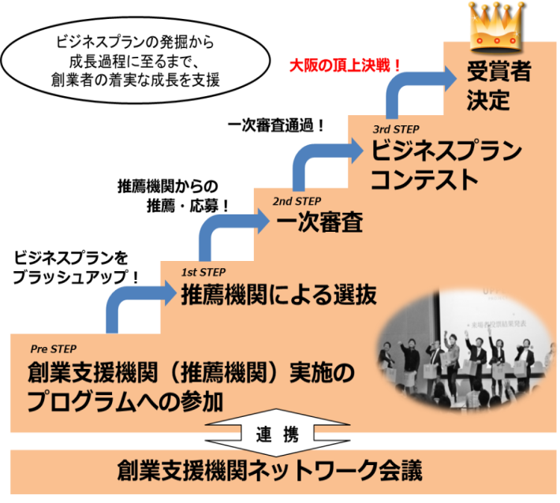
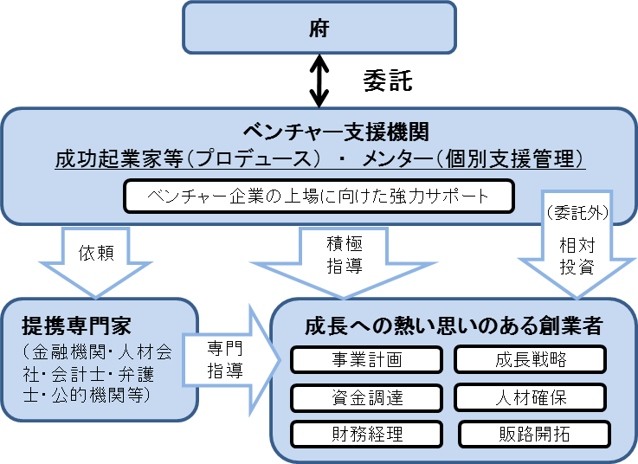
【分析②：創業・ベンチャー支援】
創業者の成長に向けた各種取組みを強化しているほか、創業支援環境の整備を図っている。特に、高い技術力やイノベーティブなアイデアで成長を目指すベンチャーや中小企業については、大阪全体の経済成長のけん引役となりうることから、その創業・成長に向けて、府市で一体的なバリューチェーンを提供するよう、支援の取組みを強化している。
西中島南方の周辺で約20社のベンチャー企業によるコミュニティ「にしなかバレー」が立ち上がり、交流会や若者に起業ノウハウを伝えるイベントなどを実施するなど、民間主導の取組みも進みつつある。
【大阪起業家スタートアッパー事業】
【成長志向創業者支援事業（Ｂｏｏｍｉｎｇ！）】
ビジネスプランの発掘から成長過程に
至るまで、創業者の着実な
成長を支援
＜実績＞第1回～第3回受賞者
成功経験のある先輩起業家が指導し上場をめざす
・売上げ推移 （11者）
次
の
成
長
段
階
へ
！
<応募部門>
・グローバル成長型
・地域需要創出型
→事業継続するとともに全体的に売上も増加するなど、着実に成長。売上が１億円を超える受賞者も出現。
・雇用者数：68名増加【H28.3現在】
（正社員45名、パート等23名）
＜実績＞
・平成27年度は公募選定した21社を支援。
・府外から応募の３社が大阪に本社を移転し、
府内企業１社が東京への移転を中止。
【大阪市シードアクセラレーションプログラム】
大阪市が開設している大阪イノベーションハブにおいて、
有望なシード期ベンチャー企業を発掘し、短期間での集中支援により成長を加速
創業前後（シード期）
ベンチャー企業の
募集・選定
関西を中心に約100名の支援者（メンター） が集結
・起業経験者等によるメンタリング
・大企業との連携支援
・資金獲得支援
など、４か月間の集中支援
大阪イノベーションハブにおいても、ベンチャー企業のさらなる成長に向け、グローバルイノベーション創出支援事業を展開し、起業家と支援者を繋ぐイベントをはじめとした様々な支援を実施している。

Slide 73
【分析③：挑戦する企業（創業・ベンチャー等）への支援における新たな潮流】
◇ クラウド・ファンディング、新ファンド（大阪市等出資）など、資金調達の多様化を目指す動きが進みつつある。
■大阪府におけるクラウド・ファンディング活用事例
■グローバルイノベーションファンドの概要
【商工労働部】
◆府内中小企業のクラウド・ファンディングサイト掲載を支援（2015年度末実績）
サイトへのプロジェクト掲載 43件
調達金額 １億８，７８８万円
◆クラウド・ファンディング事業者、商工会・商工会議所等
支援機関と連携したセミナーの実施
2013年度 7回 計426名
2014年度 29回 計910名
2015年度 24回 計700名
【名称】 ハック大阪投資事業有限責任組合
【組成】 2015年3月
【総額】 48億円（一次募集段階）
≪総括≫ ⑹成長分野に挑戦する企業への支援・経済活動の新陳代謝
金融機関とのネットワーク強化、オープンイノベーションによる産学連携、支援機関相互の連携などを通じて、引き続き、資金・経営・技術面から、創業支援や、新事業展開・海外展開などに挑戦する中小企業に対する支援を実施していくことが重要。
また、イノベーションの創出を資金面から支えるグローバルイノベーションファンドや社会的課題解決型のビジネスなど、新たな枠組への柔軟な対応も求められる。

Slide 75
４．アジア活力の取り込み強化・物流人流インフラの活用
◇進捗状況を把握するための指標
指標 |  | 2010 （H22年） | 2011 （H23年） | 2012 （H24年） | 2013 （H25年） | 2014 （H26年） | 2015 （H27年） | 出 典
関空輸出入貿易額 |  | 6兆9,662 億円 | 7兆465 億円 | 6兆8,515 億円 | 7兆7,374 億円 | 8兆4,719 億円 | 9兆2,125 億円 | 大阪税関「貿易統計計表」
関空旅客数 |  | 14,181千人 | 13,863千人 | 16,804千人 | 18,126千人 | 20,049千人 | 24,054千人 | ※年度ベース 新関西国際空港株式会社発表
 | 国内線 | 3,773千人 | 3,749千人 | 5,375千人 | 6,074千人 | 6,525千人 | 6,784千人
 | 国際線 | 10,408千人 | 10,114千人 | 11,429千人 | 12,052千人 | 13,524千人 | 17,270千人
阪神港外貿定期コンテナ 航路便数 （便／週） |  | 基幹航路 22 (北米・欧州) 近海・東南アジア 131.9 | 基幹航路 22 (北米・欧州) 近海・東南アジア 143 | 基幹航路 19 (北米・欧州) 近海・東南アジア 142.5 | 基幹航路 18 (北米・欧州) 近海・東南アジア 142.7 | 基幹航路 14 (北米・欧州) 近海・東南アジア 125.2 | 基幹航路 11 (北米・欧州) 近海・東南アジア 134.7 | ※４月１日現在 日本港湾協会 「大阪港・神戸 港データ」
※参考：阪神港輸出入貿易額の推移
 | 2010 (H22年) | 2011 (H23年) | 2012 (H24年) | 2013 (H25年) | 2014 (H26年) | 2015 (H27年)
阪神港 | 14兆5,768億円 | 15兆4,092億円 | 14兆5,535億円 | 16兆296億円 | 17兆375億円 | 17兆2,382億円

Slide 76
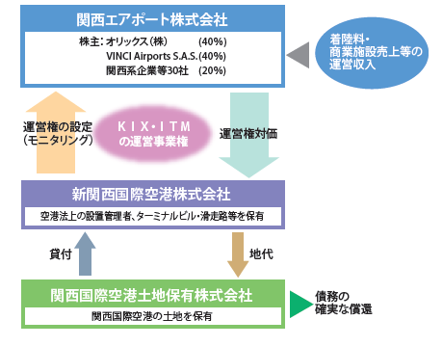
（１）関西国際空港の国際ハブ化
【分析①：関空のコンセッションと国際線ネットワークの状況 】
◇関空の国際線201６年夏スケジュールでは、関空を拠点とするLCCによるネットワークの拡大や、アジア方面の新規就航・増便を中心に、関空開港以来過去最高となる週1260便を計画。
◇インバウンドの拡大により、新関西国際空港㈱の2015年決算が過去最高益を達成した。2016年4月からは、コンセッション（運営権設定）による純民間企業による空港運営が開始された。
■ コンセッションの実施体制
■就航エリア別便数（便/週）
76

Slide 77
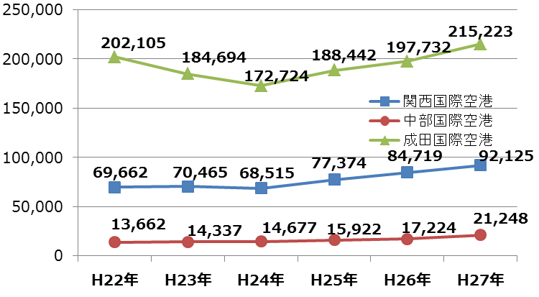
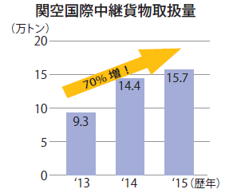
【分析②：関空の貨物の状況】
◇貨物取扱量は横ばい傾向にあるものの、貿易額は9.2兆円と過去最高を記録。医薬品や食の取扱額につ
いては、長期的に増加傾向にある。
◇フェデックスの北太平洋地区ハブ拠点が2014年4月に稼働し、国際中継貨物は開設前と比べて約70%
増加した。
■空港別の輸出入貿易額推移（関空・中部・成田）
（出典：税関資料より大阪府企画室作成） （単位：億円）
■フェデックス北太平洋地区ハブ拠点
≪総括≫（１）関西国際空港の国際ハブ化
LCCをはじめ国際就航ネットワークの充実、国際貨物の中継機能の強化など、関空の国際ハブ化国際拠点空港としての機能強化は着実に進んでいる。引き続き、観光・ビジネス需要を高めるため、アジアのリピーター獲得や欧米等の新たな市場開拓に向けた取組みが必要。

Slide 78
（２）阪神港の国際ハブ化
【分析：阪神港の状況】
◇ 阪神港の外貿定期コンテナ航路（近海・東南アジア）の推移については、増減を繰り返しながらも近年はほぼ横ばい。輸出入貿易額については、近年増加しており、2015年は過去最高。
◇ 国際コンテナ戦略港湾として、国による利用促進策も活用しながら、国際競争力強化を図っている。
■阪神港のネットワーク
（出典：国土交通省「港湾別コンテナ取扱量（TEU）ランキング」
、「日本に就航する外貿定期コンテナ航路便数（便/週）」）
■港湾別の輸出入貿易額推移（阪神・東京・横浜・名古屋）
（出典：税関資料より大阪府企画室作成） （単位：億円）
≪総括≫ ⑵阪神港の国際ハブ化
戦略的・機動的な経営を通じて、西日本諸港から東アジア諸港に海外フィーダーされている貨物の阪神港利用への転換など、国際コンテナ戦略港湾としての機能強化を図ることが必要。

Slide 79
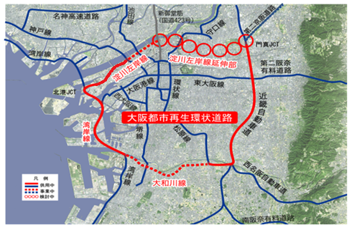
(3) 物流を支える高速道路機能の強化
【分析：旺盛な物流への投資と高速道路ネットワークの強化】
◇ 大阪では、引き続き大型物流施設の建設計画が進む（プロロジスパーク茨木（吹田IC付近）、日本生命（松原IC付近））など、物流への投資が活発。新名神の開業を控え、箕面森町第3区域等の受け皿の整備も急がれる。
◇ あわせて、阪神高速では、2013年5月に淀川左岸線1期開通、2014年3月に守口ジャンクション開通、2015年3月に松原ジャンクションの北西渡り線開通など、利便性の向上が進む。さらに、新名神（高槻～神戸）が会社努力目標として2016年度の完成予定、阪神高速大和川線の三宅西～三宅中区間が2013年3月に開通し、全線開通は2019年度の予定、淀川左岸線2期が本体工事着手に向け関係機関と協議中、淀川左岸線延伸部が都市計画決定に向けた手続き中であるなど、ミッシングリンク解消に向けた動きも進んでいる。
■国土交通省「新たな高速道路料金に関する基本方針」 （2013年12月20日）
■大阪都市再生環状道路
大都市圏の料金については、環状道路整備の進捗を踏まえ、道路ネットワークの稼働率を最適化するため、ＩＴＳ技術を活用しつつ、「世界一効率的な利用」を実現するシームレスな料金体系の構築を目指す。
≪総括≫ ⑶物流を支える高速道路機能の強化
物流投資の活性化を踏まえ、更なる高速道路ネットワークの機能強化が必要。ミッシングリンクの解消に向けた淀川左岸線延伸部整備や、効率的な利用を可能とするシームレスな料金体系実現への取組みが不可欠。

Slide 80
（4）人流を支える鉄道アクセス・ネットワーク強化
【分析①：大阪都市圏における鉄道ネットワークの充実】
◇ 鉄道については、公共交通戦略（2014年1月策定）に基づく戦略4路線において、北大阪急行延伸に続き、モノレール延伸の事業化を意思決定。その他の路線も引き続き具体化に向け検討を進めている。
◇ 乗継改善等の府検討案を鉄道事業者に提案するなど、公共交通の利便性向上に向けた取組みを進めている。
■公共交通戦略における「戦略４路線」の概要 （出典：大阪府戦略本部会議資料）
 | 概要（数値は概数） | 効果
北大阪急行延伸 | ＊延長：2.5㎞（千里中央～新箕面） ＊事業費：600億円 | ＊北大阪地域と大阪都心との直結 ＊拠点形成とセットによる北大阪地域の活性化
大阪モノレール延伸 | ＊延長：9.0㎞（門真市～瓜生堂） ＊事業費：1,050億円 （インフラ：740億、インフラ外：310億） | ＊広域的鉄道ネットワークの形成 （新たに4路線を加え在来10路線の放射鉄道と結節） ＊沿線地域の活性化
なにわ筋線 | ＊延長：10.2㎞（新大阪～JR・南海難波） ＊事業費：2,500億円 | ＊関空アクセスの強化（JR、南海の梅田直結） ＊大阪都心・国土軸にアクセスし、大阪・関西全体への広がりをもった路線
西梅田十三新大阪連絡線 | ＊延長：5.2㎞（西梅田～十三～新大阪） ＊事業費：1,350億円 | ＊神戸・宝塚方面などから新大阪・なんばへアクセス
■「公共交通の利便性向上/公共交通の利用促進」の取組みイメージ （出典：大阪府「公共交通戦略」）
中⻑期的な対策として検討を⾏うもの | ＊相互直通運転の実施（部分的な改良など） ＊乗継駅における駅機能の充実 ＊料⾦負担の軽減 など
引き続き取組むもの | ＊鉄道の連続⽴体交差の整備 ＊駅前広場の整備、駅へのアクセスの充実 ＊乗継案内情報の充実 ＊交通環境学習や利⽤促進キャンペーンの実施 ＊観光や地域のにぎわいづくりと連携した利⽤促進 ＊鉄道駅耐震補強、可動式ホーム柵設置 など

Slide 81
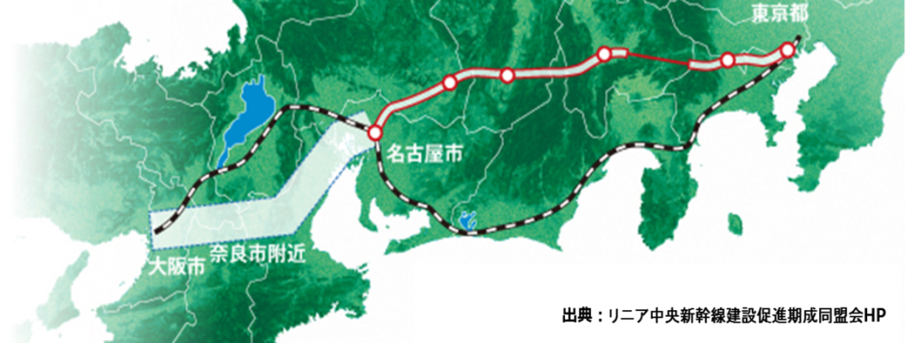
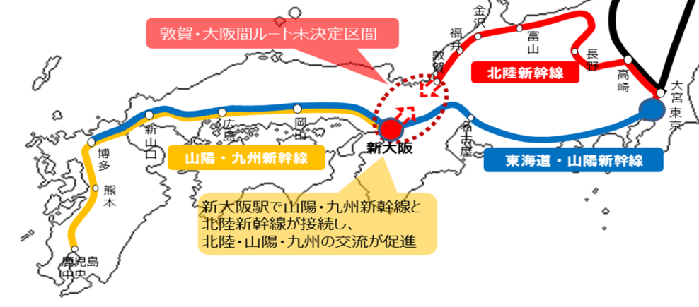
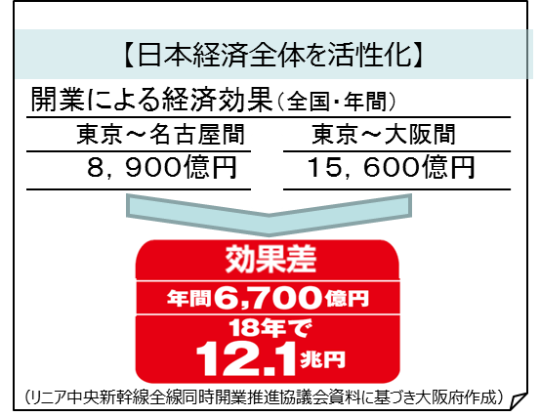
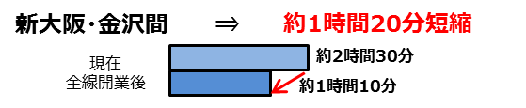
【分析②：リニア・北陸新幹線など広域交通ネットワークの強化】
◇ リニア中央新幹線について、官民一体の協議会※による国への働きかけを重ねた結果、「経済財政運営と改革の基本方針（骨太の方針 H28.6閣議決定）」において、リニア建設への財投の活用の検討が明記され、大阪開業前倒しに向けた検討が進められている。 ※大阪商工会議所、関西経済連合会、関西経済同友会、大阪府、大阪市により構成
◇ 北陸新幹線については、大阪までの早期の着工・開業が実現する最適なルートを１日も早く決定するよう求めており、現在、国において敦賀・大阪間のルート検討が進められている。
■リニア中央新幹線は全線開業によりその効果が最大化する ■北陸新幹線は、新大阪駅を結節点としての全線開業に
より、利便性、速達性が高まる。
出典：リニア中央新幹線建設促進同盟会HP
※所要時間は、時刻表、北陸新幹線建設促進同盟会調査（H10.3）等により大阪府作成
≪総括≫ ⑷人流を支える鉄道アクセス・ネットワーク強化
東西二極を結ぶ複数ルートを備えた大阪までの広域交通インフラの確保は重要であり、国家プロジェクトとして、リニア中央新幹線、北陸新幹線の全線早期整備の取組みを進める。
また、府内においては、「公共交通戦略」に基づき、戦略４路線の具体化や公共交通の利便性向上に向け、引続き取組みを進め、鉄道ネットワークの充実を図ることが重要。

Slide 82
４（５）官民連携等による戦略インフラの強化
【分析①：民間ノウハウによる空港・港湾経営の進展】
◇ 関西国際空港については、2012（H24）年7月、大阪国際空港と経営統合を実施。2016年4月からは、コンセッション（運営権設定）による純民間企業による空港運営が開始された。
◇ 阪神港については、2014（H26）年10月、大阪港と神戸港を一体的に運営する「阪神国際港湾株式会社」を設立。国際コンテナ戦略港湾として、国際競争力強化を図っている。
■関西空港コンセッションの実施体制
■阪神港における集貨事業（ 2016(H28)年度）
1 国際フィーダー（※1）利用促進事業 東アジア主要港に流れている海外トランシップ貨物の阪神港への集積を図るため、国際フィーダー航路の強化を促進。 2 海外フィーダー貨物等誘致事業 東アジア主要港に流れている海外フィーダー貨物を、海上ルートや鉄道等の陸上輸送などを利用して阪神港へ転換を図る。 3 国際トランシップ（※2）貨物誘致事業 阪神港における外貿トランシップ貨物の誘致を図る。 4 新規基幹航路誘致事業 新規コンテナ船の誘致や、阪神港に寄港している投入船舶の大型化などのサービス拡充。 （※1）フィーダー：メインポートから、隣接港への支線航路（フィーダー航路）を運送するサービス （※2）トランシップ：積荷港から荷卸港まで、同一船舶で運送されずに、途中港で積み替えされること

Slide 83
【分析②：まちづくりにおける民間活力を活用した新たな手法の導入】
◇ 大阪市においては、2014年4月、民間主体の持続的なまちづくりに向けて「エリアマネジメント活動促進条例」を施行（大阪版BID）。2014年7月、(一社)グランフロント大阪TMOを都市再生推進法人に指定し、2015年1月、うめきた先行開発地区の地区運営計画を認定、同年4月には分担金条例を施行。民間団体による公共空間での継続的で自由度の高い活動や質の高い維持管理や、公共空間を活用した事業収益の確保が可能となった。
◇ また、大阪城公園では、指定管理者制度を活用したパークマネジメントを実施。2015年4月から20年間を指定期間として、指定管理者による管理運営がスタート。
■エリアマネジメント活動促進制度（大阪版BID）
によるエリアマネジメントのイメージ
■パークマネジメントの概念図
（ＰＭＯ事業による魅力向上のしくみ）
地権者等
PMO事業者によるマネジメント
分担金
大阪市
補助金
新たな魅力向上
事業企画・実施
公園内事業収益
の増加
民間団体
（都市再生推進法人）
公物管理者
法定の協定
収益
自主財源
補助金
来園者サービスの向上
観光客や公園利用者の増加
自主財源による
収益イベント等
公共施設の
高質な管理等
※エリアマネジメント
地域における良好な環境や地域の価値を維持・向上させるための、住民・事業主・地権者等による主体的な取り組み
※パークマネジメント
民間事業者が総合的かつ戦略的に公園全体と公園施設の一体管理を行う仕組みを導入し、民間事業者の柔軟かつ優れたアイデアや活力により、世界的な歴史観光の拠点に相応しいサービスの提供や、新たな魅力の創出を図るもの

Slide 84
≪総括≫ ⑸官民連携等による戦略インフラの強化
効率的・効果的なインフラの管理運営及び高い魅力を持つまちづくりのためには、さまざまなノウハウを有する民間との連携が不可欠。今後とも、新たな手法確立に向けた検討・研究や、実現に必要な環境整備に向けた制度要望等に引き続き取り組むことが重要。

Slide 85
５．都市の再生
◇進捗状況を把握するための指標
指 標 | 2010 (H22年) | 2011 (H23年) | 2012 (H24年) | 2013 (H25年) | 2014 (H26年) | 2015 (H27年) | 出 典
民間建設・土木工事費 (大阪府・着工ベース) | 1兆5,057 億円 | 1兆4,445 億円 | 1兆5,128 億円 | 1兆6,712 億円 | 1兆7,299 億円 | 2兆142 億円 | ※年度ベース 国土交通省「建設総合統計」
太陽光発電設備導入状況 | 14.3万kW | 17.9万kW | 26.5万kW | 46.4万kW | 64.5万kＷ | 76.1万kW | ※年度ベース 資源エネルギー庁ＨＰなど
農業産出額 | 328億円 | 341億円 | 344億円 | 331億円 | 320億円 | [2017年３月公表予定] | 農林水産省「生産農業所得統計」
民間住宅耐震改修等補助件数〔除却含む（H26～)〕 | 351件 | 616件 | 502件 | 598件 | 584件 | 833件 | 大阪府住宅まちづくり部
自主防災組織率 | 80.4% | 82.0% | 83.5% | 86.0% | 86.6％ | 88.2％ | ※４月１日現在 消防庁「消防白書」

Slide 86
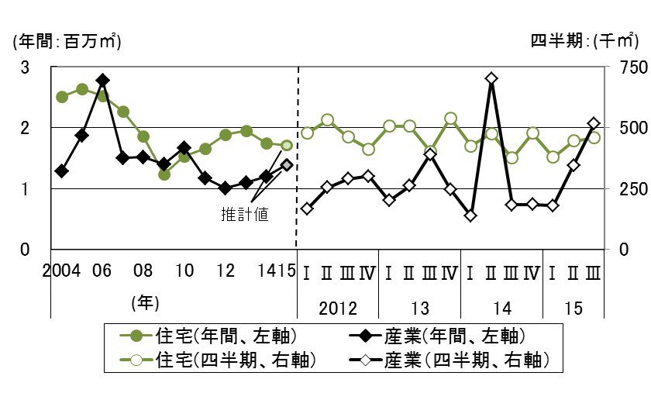
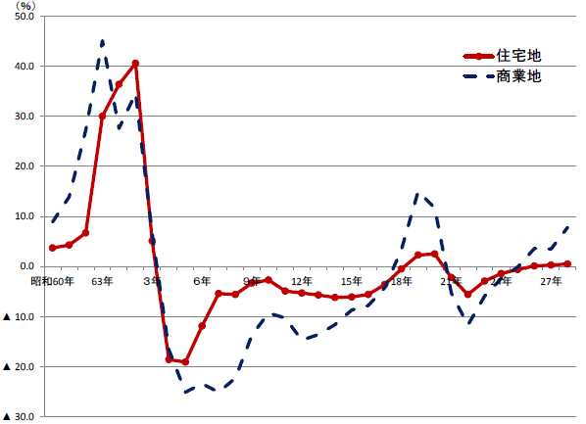
(1) 企業・人材・情報が集い、イノベーションが生まれる都市
【分析①：大阪都心部の動き】
都市再生緊急整備地域及び特定都市再生緊急整備地域の指定や国家戦略特区の指定等により、規制緩和・税制優遇等を活用した民間都市開発事業が進展。
◇ 建築着工面積を見ると、住宅用地面積はやや低い水準で推移しているものの、産業用面積
は、2014年以降、大規模なビル開発などもあり、持ち直しつつある。
◇ 大阪市域の地価は、住宅地・商業地ともに3年連続上昇しており、オフィス稼働貸室面積は、
2011年以降増加基調で2015年も高水準を維持。
■住宅用、産業用別の建築着工面積（大阪市）
（出典：大阪の経済（2016年版））
■大阪市における地価変動率の推移（用途別・地価公示）
（出典：大阪市都市計画局「地価情報」

Slide 87
【分析②：うめきた先行開発区域】
「うめきた先行開発区域」のグランフロント大阪は、2016年4月にまちびらき3周年を迎え、3年間の累計来場者数は1億5千万人を突破。産学連携拠点「ナレッジキャピタル」も会員制サロンの会員数が2千人にのぼり、知的交流拠点として定着。PMDA (医薬品医療機器総合機構)やAMED (日本医療研究開発機構) の設置など、医療関連産業のビジネス基盤が整い、企業や研究機関、大学の関連施設など「知の集積」が進んでいる。
民間主体の質の高い公共的空間の創出及び維持発展を目的としたエリアマネジメント活動を促進しており、2016年3月～4月には、グランフロント大阪において、大阪からの魅力発信、来街・交流促進、地域コミュニティの活性化等を目的として、国家戦略特区における道路法の特例を活用した公道の道路占用によるイベント等を開催。
2016年9月には、都市型MICE開催地として、国際不動産見本市「MIPIM JAPAN‐ASIA PACIFIC 2016」を開催し、世界に向けて「うめきた」「臨海部」等の都市開発をPRする。
■「グランフロント大阪」開業後の実績（2013.4開業）
■グランフロントの医薬・医療関係入居者
■「ナレッジキャピタル」開業後の実績（2013.4開業）
■その他大学・研究関係施設
大阪大学環境イノベーションデザインセンター
地域共創ラボうめきた
ＮＩＣＴうめきた超臨場感・超高速ネットワーク実験施設
慶応大学 関西大学 関西学院大学等

Slide 88

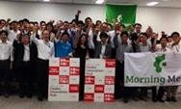
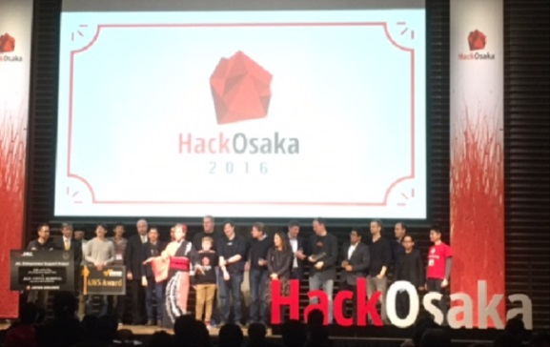
【分析③：イノベーション創出環境の整備】
◇ 大阪市がグランフロント大阪ナレッジキャピタル内に開設した大阪イノベーションハブは、起業をめざす人々、投資家等が集まり、交流することにより新たな価値を生み出す源泉としての機能を発揮。イノベーションが次々とおこる環境（エコシステム）の形成に取り組む。
■大阪イノベーションハブの概要
「大阪イノベーションハブ」におけるグローバルイノベーション創出支援事業
【場所】 うめきた・グランフロント大阪 ナレッジキャピタル内
【開設】 2013（平成25）年4月
・新製品・新サービスにつながるプロジェクトの創出につなが
る「場」と「仕組み」の提供を目的として設置。
・国際展開・人材発掘、ビジネスプラン発表、製品開発（ハッカ
ソン）、ビジネスマッチング等の各種イベントを通じて人々を
集積、交流させ、イノベーション創出を支援。
・起業経験者、大企業、ベンチャーキャピタル等との連携に
よるベンチャー支援事業（シードアクセラレーションプログラム)
を2016（H28）年度から新たに開始。.
［2013（H25）～の３年間］
来場者数
39,000人以上
事業化プロジェクト創出支援件数
115件(例・ウェアラブルトイ「Ｍoff」)
開催実績
毎年度１回（2012～累計４回）
世界中から人材・情報・資金を誘引し、グ
国際イノベーション会議
主旨
ローバルにイノベーション創出をめざす実践
Hack Osaka
的取組みの一環として開催
参加者
（2016.2)
602人(
うち、外国人87人、14.5%)
■グローバルイノベーションファンドの概要
【名称】 ハック大阪投資事業有限責任組合
【組成】 2015（平成27）年３月
【総額】 ４８億円（一次募集段階）
【当該事業がきっかけで起業に至った事例】
リストバンド型の「ウェアラブルトイ」を製造・販売。欧米の大規模見本市に出展、米国のクラウドファンディングからの資金調達にも成功するなど国内外で躍進
Morning Meet Up （月２回7：00～開催）
投資家が参加しやすい早朝に起業家のピッチ（事業プレゼン）を行う取組みに毎回70～80人が参加
国際イノベーション会議
Hack Osaka 2016（H28.2）

Slide 89
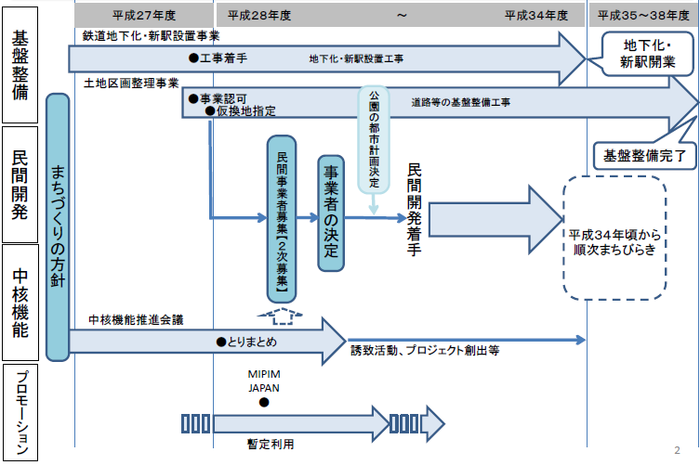
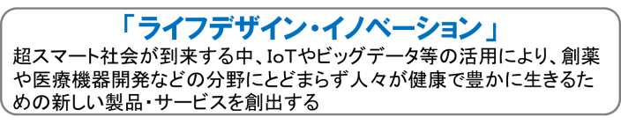
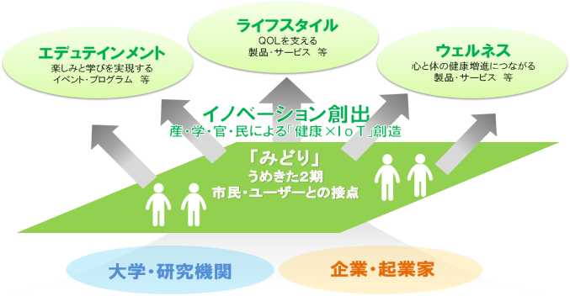
【分析④：うめきた２期区域】
◇ 「うめきた2期区域」については、「みどり」を中心とした、世界に強く印象づける「大阪の顔」となる都市空間の実現などをめざしている。その実現に向けて、2014年度に、まちづくりの基本的な考え方をまとめた「うめきた２期区域まちづくりの方針」を決定し、2016年4月には、うめきた2期区域の中核機能のひとつである新産業創出のテーマを「ライフデザイン・イノベーション」に決定した。
◇今後、まちづくりの方針に沿ったまちの実現に向けて、関係者と連携しながら中核機能の導入等に取り組むとともに、今年度以降に２次募集を実施する予定。あわせて、JR東海道線支線の地下化や新駅設置等の基盤整備事業を進めていく。
■うめきた２期
淀川
（凡例）
新御堂筋
阪急
中津駅
２期区域面積 約17ha
対象面積 約16.2ha
なにわ筋
先行
開発
区域
JR東海道線支線
地下化及び新駅
２期区域
阪急
梅田駅
ＪＲ大阪駅
89

Slide 90
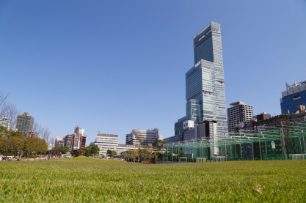
【分析⑤：天王寺・阿倍野】
◇ 2014年3月に「あべのハルカス」が全館オープンし、周辺地域の活性化も大きく進展。
◇ 天王寺公園エントランスエリアでは、新たな民間活力の導入等により、2015年10月に7,000㎡の多目的芝生広場を有する「てんしば」がオープンするなど、公園の魅力向上とともに、エリア全体の回遊性及び集客力の向上に取り組んでいる。
◇ 2015(H27)年に開園100周年を迎えた天王寺動物園では、ナイトズーや様々な記念事業を実施。「てんしば」との相乗効果により入園者数が大幅に増加している。
■天王寺動物園 入園者数の推移
■天王寺公園エントランスエリア魅力創造・管理運営事業
（万人）
【事業期間】
H27年10月1日からH47年9月30日まで（20年間）
【事業者】
近鉄不動産株式会社
【事業対象区域】
・エントランスエリア（約25,000㎡）
・バス駐車場（約1,160㎡）
・茶臼山北東部エリア（約5,400㎡）
てんしば（芝生広場）
■あべのハルカス等の現況

Slide 91
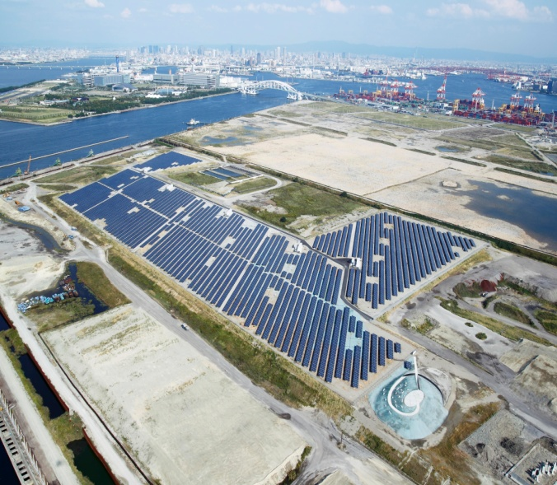
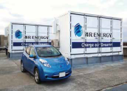
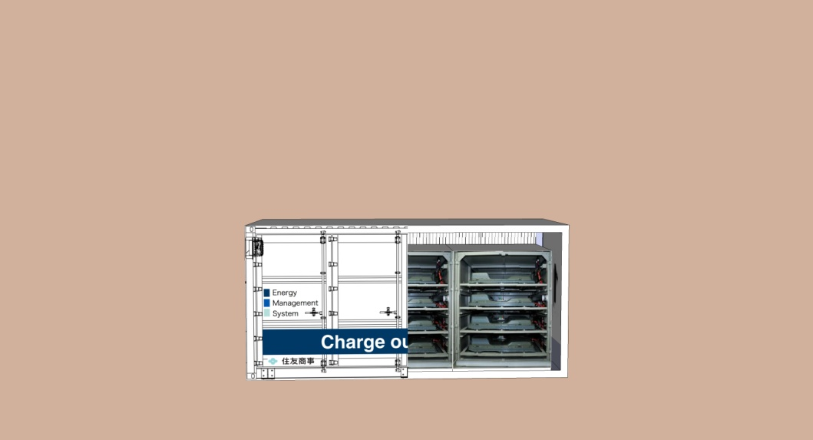

【分析⑥：咲洲・夢洲において民間事業者と協働する主なエネルギー関連の取組み】
夢洲メガソーラー「大阪ひかりの森」プロジェクト
夢洲1区の一般廃棄物埋立処分場に大規模太陽光発電（メガソーラー）を設置し、平成25年11月から本格稼働。
EVの中古蓄電池を活用した経済性の高い大型蓄電池システム実証事業
夢洲地区において、ＥＶから回収した中古蓄電池を安全に運用する技術を確立し、経済性の高い大型リユース蓄電池システムとして世界初の実証事業を平成26年3月より実施。隣接する夢洲メガソーラーの出力安定化や災害時に活用する非常用蓄電池システムとしての有効性を検証中。
咲洲において大型蓄電システム試験・評価施設（NLAB）が開所
平成28年5月に、世界最大級となる大型蓄電システム等の性能に関する試験評価施設が開所し、同年7月から運用開始。本施設は、今まで国内では不可能であった、大型蓄電池・蓄電システムの性能の優位性・安全性に関するグローバルな試験評価施設であり、国内産業の国際競争力の強化に貢献するもの。
◆夢洲メガソーラー
◆EVリユース蓄電池

Slide 92
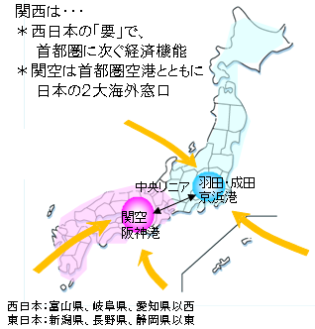
【分析⑦：首都機能のバックアップ】
首都圏で大災害が発生した場合などを想定し、集中型から双眼型へと国土構造の転換を促進していくことが重要。
このため、国家の危機管理の観点から首都圏以外で最も機能が集積する大阪・関西を、首都機能バックアップエリアとすることが求められる。
しかしながら、政府BCP（首都直下地震対策）において、大阪を東京圏外の代替拠点の候補としつつ、そのあり方等については、今後の検討課題とされた。
■東西二極の一極としての大阪・関西
■今後の検討課題（出典：内閣府「政府業務継続計画（首都直下地震対策）（H26年3月）」から抜粋）
・さいたま新都心等の東京圏内の地区のほか、
大規模地震に係る現地対策本部の設置予定箇所、各府省等の地方支分部局が集積する都市（札幌市、仙台市、名古屋市、大阪市、広島市、福岡市等）等代替拠点と成り得る地域を対象に、代替拠点への職員の移動手段、既存の庁舎、設備及び資機材の活用、宿泊施設等の確保等に係る具体的なオペレーションについても検討するものとする。
西日本
人口6,106万人
GDP248兆円
東日本
人口6,625万人
GDP298兆円
■企業における機能分散の例
ＡＩＧジャパンホールディングスが第二の拠点を
大阪に新設(予定）
（出典：内閣府「県民経済計算」(H25年度）、統計局「人口推計（Ｈ25年10月1日付）」より企画室作成

Slide 93
≪総括≫ ⑴企業・人材・情報が集い、イノベーションが生まれる都市
◇OSAKAブランドの核となる大阪都心部が、大阪都市圏全体の成長をけん引していくためには、ポテンシャルの高い企業集積や活発な民間投資を活かしつつ、特区制度の活用や「グランドデザイン・大阪」の推進等により、さらに都市機能を高度化していくことが必要。
◇ そのため、今後うめきた2期区域については、 まちづくりの目標である “世界の人々を惹きつける比類なき魅力を備えた「みどり」と、新たな国際競争力を獲得し、世界をリードする「イノベーション」を生み出す都市機能との融合拠点の形成”をめざし、民間開発を誘導するとともに、新駅設置等の基盤整備事業を推進するなどまちづくりの実現に向けた取組みを進めていくことが必要。
◇ 政府業務継続計画に関しては、首都圏以外のバックアップエリアとして、大阪・関西を位置付けるよう求め、また、ＢＣＰの観点から企業等の大阪への機能分散に向けた関心を高めていく必要がある。

Slide 94
(2) 安全・安心を確保し、持続的に発展する都市づくり
【分析：地域強靭化の取組み】
南海トラフ巨大地震の詳細な想定を踏まえて策定した 「新・大阪府地震防災アクションプラン」に基づき、防潮堤の液状化対策や密集市街地対策等の取組みを進めているところ。
熊本地震の教訓を踏まえ、必要に応じて施策に反映
強靭な地域づくりを目指し、「大阪府地域強靭化計画」を2015年度に策定。
今年度「大阪府地域防災計画」の修正を予定。
■新・大阪府地震防災アクションプラン基本方針
■大阪府地域強靭化計画について
◆基本目標 「発災による死者数を限りなくゼロに近づけるとともに、 経済的被害を最小限に抑えること」を究極の目標とする ◆取組期間 10年間（2015年度～2024年度） うち集中取組期間3年間（2015年度～2017年度） ◆被害軽減目標 上記取組期間（3年、10年）において、達成可能と 見込む被害軽減目標をできる限り定量的に明示
◆目的 「起きてはならない最悪の事態」43ケースを想定し、これらの事態を回避し、より適切に対応するため、既存の施策を総点検し、漏れがないよう体系的に整理したうえで取組みを推進する。 ◆期間 2024年度までを見据えて策定。今後の社会経済情勢等の変化や施策の推進状況等を踏まえ、概ね5年後に見直す。
≪⑵安全・安心を確保し、持続的に発展する都市づくり 総括≫
南海トラフ巨大地震をはじめとする自然災害への対応を推進し、大阪の成長の基盤となる内外から信頼される最高水準の安全・安心を実現することが必要。

Slide 95
(3) 新たなエネルギー社会の構築と環境先進都市づくり
【分析①：エネルギー地産地消推進プラン】
◇ 東日本大震災により我が国のエネルギー供給の脆弱さが露呈。
今後も持続的な経済成長を図るためには、エネルギー需給構造の転換が必要。
◇ 大阪府市では、H26年3月、「おおさかエネルギー地産地消推進プラン」を策定し、
(1)再生可能エネルギーの普及拡大、(2)エネルギー消費の抑制、(3)電力需要の平準化と電力供給の安定化について、「おおさかスマートエネルギーセンター」を拠点として取組みを進めている。
■おおさかエネルギー地産地消推進プラン（H26.3策定）
○期間 ～2020年度まで（※国のエネルギー政策の動向により期間中にあっても適宜見直しを行う） ○目標 （１）再生可能エネルギーの普及拡大 大阪の地域特性を考慮し、太陽光発電の普及促進に力点を置き、2020年度までに府域で90万kW の太陽光発電の増加をめざします！ （２）エネルギー消費の抑制 （省エネ型ライフスタイルへの転換等） 省エネ機器・設備の導入促進等を図り、エネルギーを有効活用して無理なくエネルギー使用量を削減で きる省エネルギー社会の構築をめざします！ （３）電力需要の平準化と電力供給の安定化 ガス冷暖房等の導入により25万kWの電力需要を削減するとともに、分散型電源等（コージェネレーショ ン等）の導入により新たに35万kWの供給力を確保します！

Slide 96
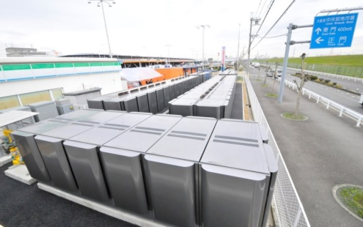
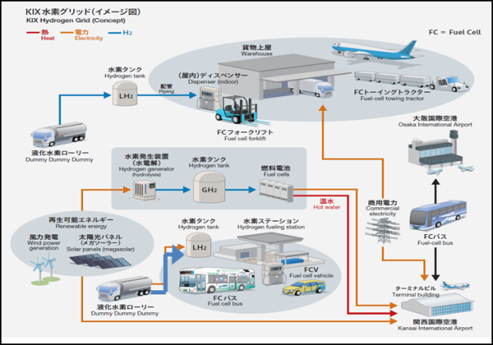
【分析②：新たなエネルギーインフラの構築】
◇ 大阪府では、新エネルギー機器等の公共施設での先導的な導入・活用事例の創出・PRを通じてさらなる新エネルギー関連ビジネスの普及・市場拡大につとめており、水素ステーション整備に取り組む民間事業者に、大阪の都心部に位置する府有地の貸し付けを実施。また、大阪府中央卸売市場に国内最大級の燃料電池を設置し、新エネルギー等を利用した安定的電源の導入実証を実施。
◇ また関空では、我が国初となる空港施設への大規模な水素エネルギーの導入に向けて、水素燃料電池フォークリフトの開発・運用実証や水素ステーションの整備の取組みを進めている。
◇ 平成28年3月には、新たな製品・サービスの実用化により水素利用の幅の拡大を図るため、水素関連事業の取組みの方向性を示した「H2Osakaビジョン」を策定。ビジョンに基づき、今後は府市連携で新たなプロジェクト創出等を図っていく。
◇大阪市では、地中熱利用の促進や建物間で電気や熱の融通を行うエネルギー面的利用の促進などの取組みを進めている。
■中央卸売市場の燃料電池、KIX水素グリッド(イメージ図）
■地中熱・エネルギー面的利用における取組
地中熱等導入促進事業
大都市特有の未利用熱である地中熱利用の促進に向けて、市内における地中熱エネルギーの分布に関する情報を整理し、先行事例として市施設への導入検討を進めるとともに、市内中心部において実証実験を実施している。
エネルギー面的利用促進事業
分散型電源の導入や建物間熱融通等のエネルギー面的利用促進に向け、市内中心部の業務集積地区である船場地区をモデルエリアに、地区内における事業の有効性を調査するとともに、導入に向けた新たな制度設計の検討、及び事業機会の創出に向けた仕組みづくりを進めている。
≪⑶新たなエネルギー社会の構築と環境先進都市づくり 総括≫
エネルギーの問題は、地方公共団体が自らの問題と位置づけ、 「おおさかエネルギー地産地消プラン」等に基づき、積極的に関与して、安全かつ安定的に、適正な価格で供給される新たなエネルギー社会の構築をめざすことが重要。

Slide 97
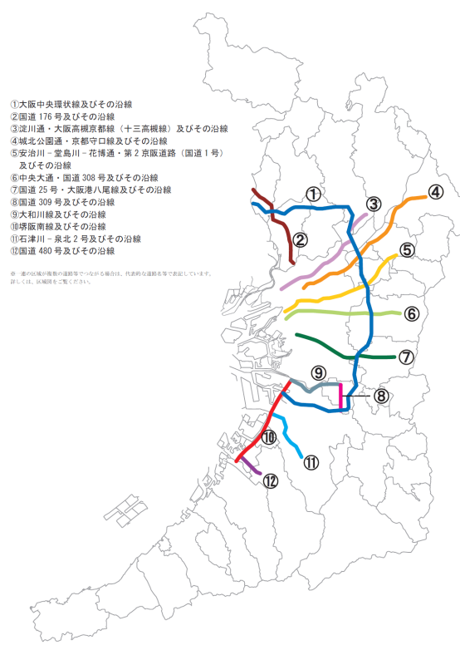
（４）みどりを活かした都市づくり
【分析①：大阪の都市緑化の現状】
◇ みどりの拠点づくりや、都市のヒートアイランド対策にもつながる「みどりの風を感じる大都市・大阪」の取組み等を行っているものの、大阪は一人当たり公園面積が他の都道府県と比べて低い水準にあり、また、大阪府の緑被率（市街地内）は約14％に留まっており、他の主要都市と比較して都心部の緑は少ない。
■一人当たり公園面積
（出典：国土交通省「都市公園データベース」 2014年度末）
■みどりの風促進区域位置図
①大阪中央環状線及びその沿線
②国道176号及びその沿線
③淀川通・大阪高槻京都線
（十三高槻線）及びその沿線
④城北公園通・京都守口線及びその沿線
⑤安治川、堂島川、花博通・第2京阪道路
（国道1号）及びその沿線
⑥中央大通・国道308号及びその沿線
⑦国道25号・大阪港八尾線及びその沿線
⑧大和川線及びその沿線
⑨堺阪南線及びその沿線
⑩国道309号及びその沿線
⑪石津川・泉北2号及びその沿線
⑫国道480号及びその沿線
■世界都市ランキング（都心部の緑被状況）
ﾗﾝｸ | 都市名
1位 | ｼﾞｭﾈｰﾌﾞ、ｽﾄｯｸﾎﾙﾑ、ﾁｭｰﾘｯﾋ、ﾌﾗﾝｸﾌﾙﾄ
・・・
32位 | ｻﾝﾊﾟｳﾛ、大阪、ﾊﾞﾙｾﾛﾅ、ﾑﾝﾊﾞｲ、ｲｽﾀﾝﾌﾞｰﾙ、上海
38位 | ｼｶｺﾞ、ﾒｷｼｺｼﾃｨ、ｶｲﾛ
（出典：世界都市総合ランキング2015 一般財団法人森記念財団森記念財団）

Slide 98
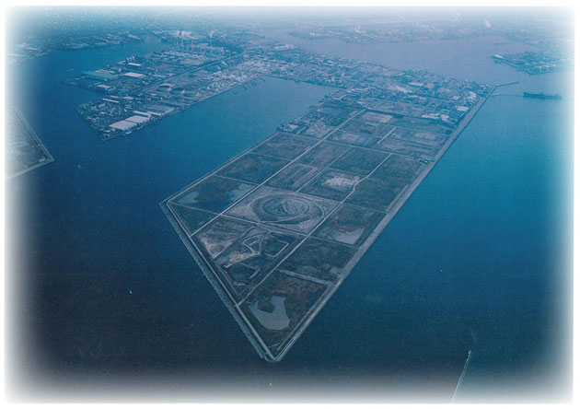
【分析②：大阪の森林環境の現状】
◇ 大阪府の森林率は、他の都市部より低い３０％前半に留まっており、大阪の周辺部において、森林の適正な維持管理や周辺山系の保全等を進めることは、自然あふれる魅力ある地域づくりになるとともに、災害に強い森林の再生につながる。
◇ そのため、「自然災害から暮らしを守る」、「健全な森林を次世代へつなぐ」ための取組みを緊急かつ集中的に実施するため、2016年から4年間、森林環境税を導入して対応。
■大阪府と他都県の森林面積等
（出典：林野庁「都道府県別森林率・人工林率」（2012年３月現在）
■堺第７－３区「共生の森づくり」
産廃処分場である堺第7－3区（約280ヘクタール）のうち、市民・NPO等の参加のもと森として整備することが位置づけられた100ヘクタールの区域を「共生の森」として整備
都道府県 | 森林面積 (ha) | 人工林 面積(ha) | 国土面積 (ha) | 森林率
大阪府 | 57,969 | 28,328 | 189,928 | 31%
東京都 | 79,382 | 35,183 | 218,867 | 36%
埼玉県 | 121,261 | 59,860 | 379,808 | 32%
神奈川県 | 94,915 | 36,318 | 241,586 | 39%
愛知県 | 219,035 | 141,185 | 516,512 | 42%
≪総括≫ ⑷みどりを活かした都市づくり
大阪府の緑被率は全国で最低水準。都市の景観向上や定住魅力の向上を図るためにも、都市緑化の推進への対応が大きな課題。また、都市部における身近なみどりの創出とともに、都市の魅力向上や災害対策の観点から、住民の主体的な参画を図りながら、森林の適正管理や周辺山系の保全・整備を進めていくことが必要。

Slide 99
(5) 農空間の多面的な機能を活かした都市づくり・都市農業の推進
【分析①：成長産業としての都市農業】
大阪府の農業は、全国の農業産出額から見れば東京についで規模が小さいが、大消費地に近く、付加価値の高い都市型農業のポテンシャルがある。
■大阪府と他都県の農業産出額推移
（出典：農林水産省統計部『生産農業所得統計』）
■改正農地法施行後の参入法人数（出典：農水省HP）
 | 2010 (H22) | 2011 (H23) | 2012 (H24) | 2013 (H25) | 2014 (H26)
大阪府 | 328 | 341 | 344 | 331 | 320
東京都 | 275 | 272 | 271 | 293 | 295
愛知県 | 2,962 | 2,948 | 3,075 | 3,084 | 3,010
福岡県 | 2,168 | 2,177 | 2,265 | 2,231 | 2,170
 | 新制度での参入法人数 (2009.12 ～2015.12)
大阪府 | 36
埼玉県 | 82
東京都 | ９
神奈川県 | 55
京都府 | 36
兵庫県 | 128
■農産物販売金額規模が500万円以上の農家数 （出典：「農業センサス」）
（単位：戸）
 | 2000 (H12) | 2005 (H17) | 2010 (H22)
大阪府 | 1,268 | 977 | 812
東京都 | 2,286 | 1,090 | 993
≪総括≫ ⑸農空間の多面的な機能を活かした都市づくり・都市農業の推進
企業や都市住民などの多様な担い手の確保や、農地中間管理機構による農地集約化・流動化等により、農業の生産性向上を図ることが必要。また、ＴＰＰ発行を見据え、新技術の導入、 「大阪産」のブランド力向上、 6次産業化による付加価値の向上、海外も含めた新たな販路開拓等により、もうかる農業の実現に向けて取り組むことが求められる。

